Slide 1
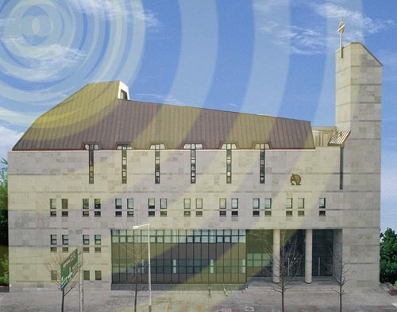

사목 보고
2009. 12. 03

Slide 2
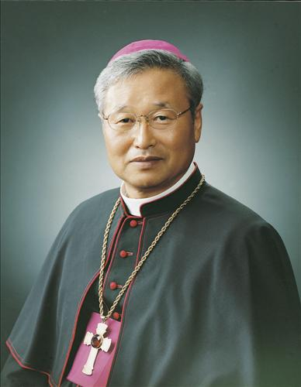
주교님의
사목방문을
환영합니다.
송파동 성당 신자 일동

Slide 3
- 목 차 - Ⅰ. 일반 현황 Ⅱ. 교세 현황 (교구 사무처 관련분야) Ⅲ. 사목 현황 (교구 사목국 관련분야) Ⅳ. 청소년,청년사목 현황 (교구 청소년국 관련분야) Ⅴ. 성소계발 현황 (교구 성소국 관련분야) Ⅵ. 기타 사목 현황 Ⅶ. 재정 및 대지(건물) 현황 (교구 관리국 관련분야) Ⅷ. 애로 및 건의사항

Slide 4
Ⅰ. 일반 현황

Slide 5
1. 개황
1. 개 황
본 당 명 | 송파동성당 | 주보성인 |  |  | 노동자 성 요셉
설립년월일 | 2000.09.19 | 지 역 |  |  | 동서울 |  | 지 구 | 10
주 소 | 138-851 서울시 송파구 송파동 134-2
전 화 | 415-2747~8 |  | 팩 스 |  | 416-0006
관할구역 | 송파 1동 전역, 방이 2동 22 ~ 107번지
신 자 수 | 3,604 |  |  | 총세대수 |  | 1,481

Slide 6
2. 본당 약사 및 연혁
1) 약 사
교구방침인 ‘본당 소공동체화’의 일환으로 2000년 2월 10지구 사제회의와 교구청의 결정에 따라 신천동성당과 가락동성당을 모 본당으로 송파동성당을 설립하기로 결정됨에 따라 그 책임을 양쪽 본당의 주임신부가 맡기로 하고 2000년 3월에 송파초등학교 옆, 순복음교회(구,송파구청) 건물을 매입하였습니다.
같은 해 9월 19일에 초대신부인 권태형(리노) 신부가 부임하였으나, 제반 준비사항의 미비로 11월 5일(주일)에 본당 첫 입주미사를 거행하게 되었으며, 2001년 7월에 건축위원회를 발족하고, 2002년 1월에 마리아의 전교자 프란치스코 수녀회에서 전교수녀(2명)을 파견하였습니다.

Slide 7
2004년 2월 성당 기공식(황인국 몬시뇰)을 가졌으며, 기존 건물의 리모델링 과정을 거쳐 2005년 5월에 성전 봉헌식(정진석 추기경)을 거행케 되었습니다.
2005년 10월에 현재의 한재석 안드레아 2대 본당 주임신부가 부임하여 친교와 화합으로 일치를 이루어 성가정화,
소공동체 활성화, 이웃과 함께하는 공동체를 위하여 노력하던 중, 2009년 2월 방이동 성당으로 분당되어 약 25%정도의 관할지역 및 신자수 등 규모가 축소되었음에도, 공동체 활성화를 통한 화합과 일치를 추구하며 교세 확장에 주력하여 새롭게 성장하는 사랑의 공동체를 지향하고 있습니다.

Slide 8
2) 연 혁
연도 | 월일 | 내 역
2000 | 09.19 | ♤ “송파동성당”으로 본당 설립인가 ♤ 주소 : 서울특별시 송파구 송파1동 134-2 ♤ 건물개요 : 지하1층, 지상 4층 철근 콘크리트 라멘조 - 대지면적 : 394.5평(1,292.7㎡) - 연 건 평 : 954.0평(3,145.3㎡) 1983년 신축 ♤ 관 할 : 송파1동 전역, 방이2동 전역 ♤ 모 본당의 분할 구역 신천동성당 관할 : 송파1동(송파 구역)과 방이2동 (방이 1, 2, 3구역) 편입 662세대 – 1,934명 가락동성당 관할 : 송파1동(9, 10, 11구역)에서 편입 401세대 – 1,221명

Slide 9
연도 | 월 일 | 내 역
2000 | 09.19 11.05 12.03 | ♤ 초대 주임 권태형 리노 신부 부임 ♤ 첫 미사 봉헌 ♤ 제1대 사목협의회 구성 (10개 분과위원회, 7개 남‧녀 구역, 50개 반 공동체) 초대 사목협의회 회장 : 이필봉 요셉
2001 | 02.04 06.10 07.03 10.01 12.07 | ♤ 구역대항 윷놀이 ♤ 본당 가족 한마당 잔치 ♤ 성당건축위원회 발족 ♤ 제2대 사목협의회 회장 : 최성헌 파스칼 ♤ 성당기본설계 및 조감도 완성(도성건축)

Slide 10
연도 | 월 일 | 내 역
2002 | 02.04 10.01 11.01 | ♤ 구역대항 윷놀이 대회 ♤ 2대 사목협의회 구성 (10개 분과, 8개 구역) 3대 사목협의회 회장 : 강수길 그레고리오 ♤ 구역대항 연도대회
2003 | 01.18 05.25 10.03 10.12 | ♤ 사목위원, 단체임원 및 봉사자 피정 ♤ 성전 건립 추진 바자회 ♤ 전신자 성지 순례 (성거산 순교성지) ♤ 견진성사 (정진석 추기경 주례)
2004 | 02.08 03.25 05.26 10.10 11.25 | ♤ 성당 기공식 (황인국 몬시뇰) ♤ 구역장 ‧ 반장 등산대회 ♤ 전신자 운동회 ♤ 3대 사목협의회 구성, 4대 회장 : 호한종 스테파노 ♤ 사목 방문 (황인국 몬시뇰)

Slide 11
연도 | 월 일 | 내 역
2005 | 03.13 05.01 05.08 08.28 10.04 11.06 11.13 11.20 11.30 12.14 12.18 | ♤ 윷놀이 한마당 ♤ 세례성사 (부활반) ♤ 성전 봉헌식 ♤ 세례성사 (승천반) ♤ 권태형 리노 주임 신부 이임 ♤ 한재석 안드레아 주임 신부 부임 ♤ 4대 사목협의회 구성(문화 ∙체육 분과 신설) ♤ 5대 회장: 이경복 바오로 ♤ 구역대항 연도대회 ♤ 견진성사 ♤ 세례성사 (성탄반) ♤ 전신자 피정

Slide 12
연도 | 월 일 | 내 역
2006 | 02.12 03.18 03.24 03.26 04.23 07.09 07.23 09.10 10.22 11.10 12.16 12.23 | ♤ 구역대항 윷놀이 한마당 ♤ 세례성사 (부활반) ♤ 성 요셉상 안치 ♤ 성 요셉상 축성식 (김운회 주교 주례) ♤ 바둑 대회 ♤ 족구 동호회 창단 ♤ 남성 Cu. 레지오마리애 설립 ♤ 전신자 성지순례 ♤ 한마음 잔치 ♤ 견진성사 ♤ 세례성사 (성탄반) ♤ 성가 잔치

Slide 13
연도 | 월 일 | 내 역
2007 | 01.11 02.25 03.18 05.26 06.27 08.03 08.18 09.02 09.16 10.16 11.13 11.18 11.20 11.22 12.22 | ♤ 사목위원 연수 (일본 아끼타 성지) ♤ 구역대항 윷놀이 한마당 ♤ 사랑의 이름표 달기 운동 ♤ 본당의 날 잔치 ♤ 성모의 밤 행사 ♤ 자전거 동호회 창단 ♤ 가족캠프 (가평 390명) ♤ 세례성사 (승천반) ♤ 구역별 성지순례 1차 (연풍성지) ♤ 구역별 성지순례 2차 (천호성지) ♤ 동유럽 성지순례 ♤ 노래교실 개설 ♤ 평신도의 날 잔치 및 구역대항 연도대회 ♤ 김기환 루카 보좌신부 부임 ♤ 봉사 단체장 워크샵 (내장산) ♤ 세례성사 (성탄반)

Slide 14
연 도 | 월 일 | 내 역
2008 | 01.20 02.03 02.17 03.16 03.29 04.19 05.10 05.16 06.08 06.22 06.24 06.26 08.15 | ♤ 사목위원 연수 ♤ 선교열매 운영 ♤ 장구 동호회 창단 ♤ 구역대항 윷놀이 한마당 ♤ 본당의 날 잔치 ♤ 견진성사 (김운회 주교 주례, 124명) ♤ 세례성사 (부활반) ♤ 사목위원 연수 ♤ 가두선교 ♤ 구역친선 족구대회사 ♤ 사랑실천 헌혈운동 ♤ 신바람 가요제 (노래교실) ♤ 부제 수품 (김승현 베드로) ♤ 세례성사 (승천반)

Slide 15
연 도 | 월 일 | 내 역
2008 | 09.21 09.27 10.04 10.12 11.01 12.13 12.20 | ♤ 전신자 성지순례 (풍수원 성당) ♤ 남성 전신자 피정 (가평) ♤ 외짝 교우 세례식 ♤ 본당 한마음 잔치 (송파초등학교) ♤ 제5대 사목협의회 구성,6대 회장 : 강호원 비오 ♤ 세례성사 (성탄반) ♤ 성가잔치

Slide 16
연 도 | 월 일 | 내 역
2009 | 02.05 02.15 04.18 05.03 05.28 05.30 06.26 08.15 09.06 09.24 10.17 10.24 11.15 12.02 | ♤ 방이동 성당으로 일부 분당 (1,100명 신자 이적) ♤ 구역대항 윷놀이 한마당 ♤ 세례식 (부활반) ♤ 본당의 날 축하행사 및 족구대회 ♤ 노년 야유회 (충북 제천) ♤ 성모의 밤 행사 ♤ 사제 수품 (김승현 베드로) ♤ 세례성사 (승천반) ♤ 전신자 성지순례 (배티성지) ♤ 여성 구반장 단합대회 ♤ 견진성사 (정진석 추기경 주례) ♤ 남성 전신자 피정 (명상의 집) ♤ 평신도의 날 나눔 잔치 및 연도대회 ♤ 대림특강 1차

Slide 17
3. 역대 성직자
1) 주임신부
 | 성 명 | 세 례 명 | 재 임 기 간 | 현 임 지 | 서품 년도
1 대 | 권태형 | 리 노 | 2000.09.19~2005.10.04 | 하계동 성당 | 1992
현재 | 한재석 | 안드레아 | 2005.10.04 ~ 현재 | 송파동 성당 | 1989
2) 보좌신부
 | 성 명 | 세 례 명 | 재 임 기 간 | 현 임 지 | 서품 년도
1 대 | 김기환 | 루 카 | 2007.11.20~2009.11.30 | 한강성당 | 2003
현재 | 최우주 | 필립보 | 2009.12.01 ~ 현재 | 송파동 성당 | 2007

Slide 18
4. 현 수도자 현황
수도회명 | 마리아의 전교자 프란치스코 수녀회
직 책 | 성 명 | 세 례 명 | 재 임 기 간 | 비고
분 원 장 | 최 경 순 | 아 녜 스 | 2009.02.01 ~ 현재
전례담당 | 오 미 순 | 글 라 라 | 2009.05.17 ~ 현재

Slide 19
5. 역대 사목회장
 | 성 명 | 세 례 명 | 재 임 기 간 | 비 고
1 대 | 이 필 봉 | 요 셉 | 2000.12.03 ~ 2001.09.30
2 대 | 최 성 헌 | 파 스 칼 | 2001.10.01 ~ 2002.09.30
3 대 | 강 수 길 | 그레고리오 | 2003.10.01 ~ 2004.10.09
4 대 | 호 한 종 | 스 테 파 노 | 2004.10.10 ~ 2005.11.12
5 대 | 이 경 복 | 바 오 로 | 2005.11.13 ~ 2008.10.31
현재 | 강 호 원 | 비 오 | 2008.11.01 ~ 현 재

Slide 20
6. 직원 현황
직 책 | 성 명 | 세 례 명 | 성별 | 근 무 기 간 | 비 고
사무장 | 윤 기 병 | 안토니오 | 남 | 2006.11.01~ 현재
사무원 | 고 춘 자 | 마 리 아 | 여 | 2000.11.01~ 현재
관리장 | 이 규 진 | 프란치스코 | 남 | 2003.06.01~ 현재
야간관리 | 신 종 훈 | 시 몬 | 남 | 2003.06.01~ 현재
식복사 | 최 기 숙 | 안 젤 라 | 여 | 2009.11.01~ 현재

Slide 21
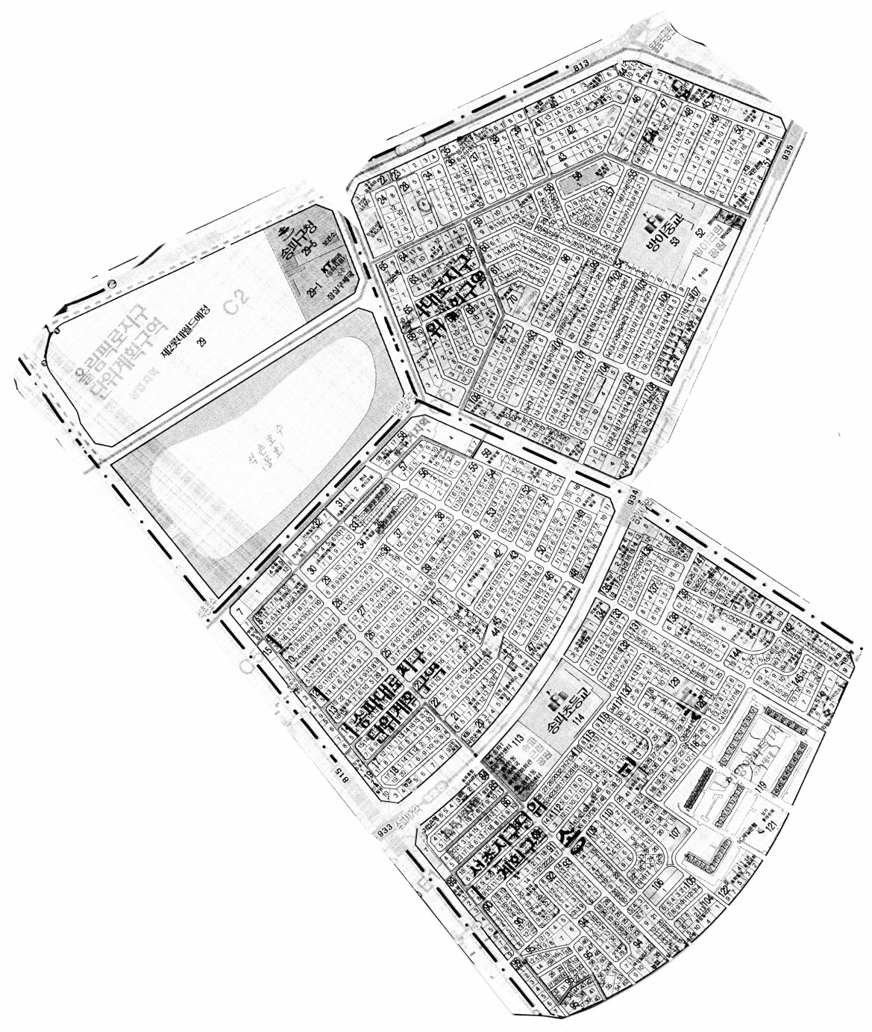
7. 본당관할 구역도

Slide 22
Ⅱ. 교세 현황
(교구 사무처 관련분야)

Slide 23
1. 관할 행정구역 인구 및 신자수
년 도 구 분 | 2005년 | 2006년 | 2007년 | 2008년 | 2009년
인 구 수(명) | 54,032 | 54,032 | 54,510 | 54,089 | 36,295
신 자 수(명) | 4,004 | 4,185 | 4,417 | 4,646 | 3,604
구 성 비(%) | 7.4 | 7.7 | 8.1 | 8.6 | 9.9
*2009년 방이동 분당

Slide 24
2. 교세 현황
1) 신자 현황
년도 구분 |  | 2005년 | 2006년 | 2007년 | 2008년 | 2009년 | 비 고
총세대수 |  | 1,470 | 1,597 | 1,719 | 1,840 | 1,481
신자수 | 남 | 1,681 | 1,745 | 1,840 | 1,923 | 1,490
 | 녀 | 2,323 | 2,440 | 2,577 | 2,723 | 2,114
 | 계 | 4,004 | 4,185 | 4,417 | 4,646 | 3,604
주일미사 | 참여자수 | 1,201 | 1,300 | 1,350 | 1,400 | 1,150
 | 참여 (%) | 30.0 | 30.1 | 30.6 | 31.2 | 31.9
예비신자 | 남 | 45 | 57 | 42 | 87 | 64
 | 녀 | 60 | 142 | 99 | 113 | 95
 | 계 | 105 | 62 | 141 | 210 | 159
냉담자 | 주소확인 | 1,310 | 1,175 | 1,220 | 1,136 | 838
 | 주소불명 | 27 | 30 | 28 | 24 | 17

Slide 25
2) 신자 증감 현황
년도 구분 |  | 2005년 | 2006년 | 2007년 | 2008년 | 2009년 | 비고
지난해 신자수 |  | 3,904 | 4,004 | 4,185 | 4,417 | 4,646
증가수 | 세 례 자 | 88 | 151 | 157 | 200 | 119
 | 교구내전입 | 314 | 281 | 277 | 232 | 214
 | 타교구전입 | 113 | 123 | 108 | 116 | 61
 | 계 | 515 | 555 | 542 | 548 | 394
감소수 | 교구내전출 | 226 | 209 | 149 | 229 | 1,285
 | 타교구전출 | 132 | 139 | 115 | 125 | 133
 | 사 망 | 11 | 15 | 27 | 25 | 15
 | 거주불명 | 46 | 11 | 19 | - | 3 | 행불
 | 계 | 415 | 374 | 310 | 319 | 1,436
당해년도 현재 신자 총수 |  | 4,004 | 4,185 | 4,417 | 4,646 | 3,604

Slide 26
3) 신자 연령별 구분
구 분 | 만 7세 미만 | 만7~12세 | 만12~19세 | 만 20~ 29세 | 만 30~ 39세 | 만 40~ 49세 | 만 50~ 59세 | 만 60~69세 | 만 70세 이상
숫 자 | 105 | 141 | 293 | 606 | 688 | 599 | 586 | 369 | 217
4) 전년도 대비 총수의 증감
증감 구분 |  | 전년도 총수 | 금년도 총수 | 증 감 수 | 증 감 률 (%)
1 | 만 7세 미만 | 124 | 105 | -19 | -15.3
2 | 만 7 - 12세 | 212 | 141 | -71 | -33.5
3 | 만13 - 19세 | 397 | 293 | -104 | -26.2
4 | 만20 - 29세 | 797 | 606 | -191 | -24.0
5 | 만30 - 39세 | 878 | 688 | -190 | -21.6
6 | 만40 - 49세 | 749 | 599 | -150 | -20.0
7 | 만50 - 59세 | 761 | 586 | -175 | -23.0
8 | 만60 - 69세 | 455 | 369 | -86 | -18.9
9 | 만70세 이상 | 273 | 217 | -56 | -20.5

Slide 27
5) 연도별 영세•견진 현황
① 영세(성인, 유아 모두 포함)
년 도 | 2005년 |  | 2006년 |  | 2007년 |  | 2008년 |  | 2009년
성 별 | 남 | 녀 | 남 | 녀 | 남 | 녀 | 남 | 녀 | 남 | 녀
인 원 | 31 | 57 | 60 | 91 | 63 | 94 | 87 | 113 | 50 | 69
계 | 88 |  | 151 |  | 157 |  | 200 |  | 119
전년도대비증감 (%) | 83 |  | 171.6 |  | 103.9 |  | 127.4 |  | 59.5
② 견 진
년 도 | 2005년 |  | 2006년 |  | 2007년 |  | 2008년 |  | 2009년
성 별 | 남 | 녀 | 남 | 녀 | 남 | 녀 | 남 | 녀 | 남 | 녀
인 원 | 43 | 94 | 23 | 51 | - | - | 45 | 78 | 34 | 55
계 | 137 |  | 74 |  | - |  | 123 |  | 89
전년도대비증감 (%) | 전년도 없음 |  | 54 |  | - |  | 전년도 없음 |  | 72

Slide 28
6) 구역내 타종교 및 개신교 현황
구 분 | 개 신 교 | 불 교 | 이슬람교 | 기 타
개 수 | 44 | 4 |  | 5

Slide 29
3. 미사 전례 현황
주 일 |  |  |  | 평 일
요 일 | 시 간 | 대 상 | 참례자수 | 요 일 |  | 오 전 | 오 후 | 참례자수
토요 특전 | 16:00 | 초등부 | 90 | 평 일 | 월 | 06:00 | - | 80
 | 19:00 | 특 전 | 100 |  | 화 | 10:00 | 20:00 | 190
주 일 | 06:30 | 새 벽 | 130 |  | 수 | 06:00 | 10:00 | 160
 | 09:00 | 중고등부 | 140 |  | 목 | 06:00 | 20:00 | 190
 | 11:00 | 교 중 | 450 |  | 금 | 06:00 | 10:00 | 160
 | 19:00 | 청 년 | 160 |  | 토 | - | - | -

Slide 30
4. 성사 현황
구 분 |  | 세 례 |  | 견 진 | 혼 인 | 영성체 | 봉성체 | 고 백 | 병 자 | 장 례
 |  | 7세 이하 | 8세 이상
전년도 실 적 | 남 | 10 | 77 | 45 | - | - | 18 | - | 5 | 12
 | 여 | 18 | 95 | 78 | - | - | 52 | - | 6 | 13
 | 계 | 200 |  | 123 | 53 | 107,400 | 70 | 2,079 | 11 | 25
금 년 월 현 재 | 남 | 21 | 29 | 34 | - | - | 1 | - | 2 | 8
 | 여 | 15 | 54 | 55 | - | - | 39 | - | 6 | 6
 | 계 | 119 |  | 89 | 41 | 81,500 | 40 | 1,553 | 8 | 14
비 고

Slide 31
Ⅲ. 사목 현황
(교구 사목국 관련분야)

Slide 32
1. 본당 사목계획
1) 본당 사목목표와 시행정도(3년간)
구분 연도 | 사 목 목 표 | 세 부 실 천 계 획 | 결 과 (구체적인 시행활동) | 주임신부평가 (상/중/하)
재작년 | 성체 안에 서의 가정 성화 | 성체와 생명 | - 생명의 소중함 깨달음 - 생명운동 특강 마련 | 상
 |  | 성체와 가정 | - 가정미사 봉헌, 가정성화 유도 - 가정방문 및 축성을 통한 고리기도
 |  | 성체와 가족 | - 본당 전신자 가족캠프 가족봉헌 기도문 작성 및 편지 주고 받기 - 가족피정 및 가족 성지순례 - 가족 성경쓰기 노트 봉헌
 |  | 성체와 하느님 백성 | - 가정분과 활성화 (교육,피정,연수 -친교) - 혼인 갱신식 - 노인단체 친교와 나눔 활성화 - 연령회 활동을 통한 생사에 대한 이해 증진

Slide 33
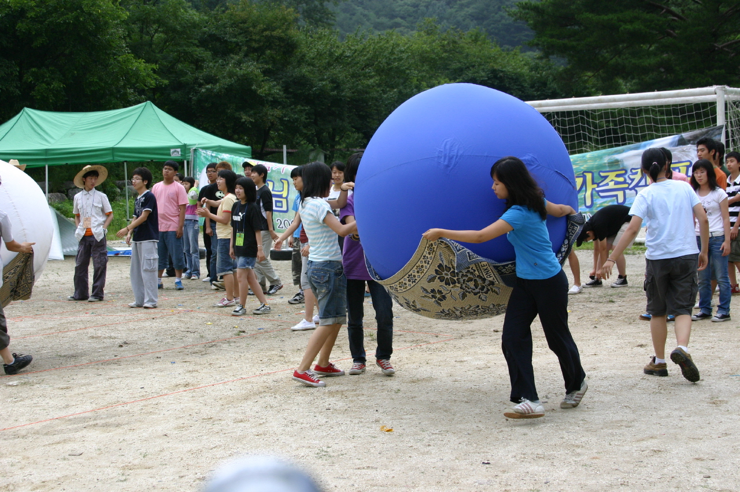
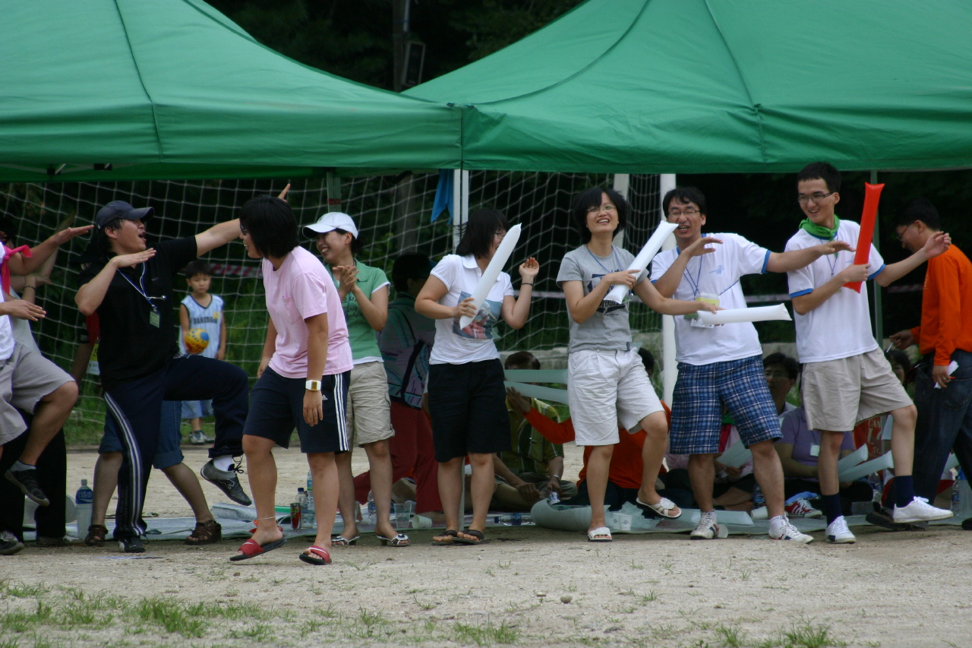
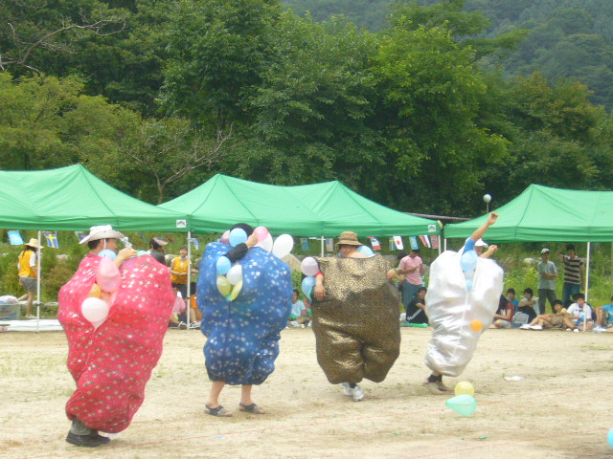
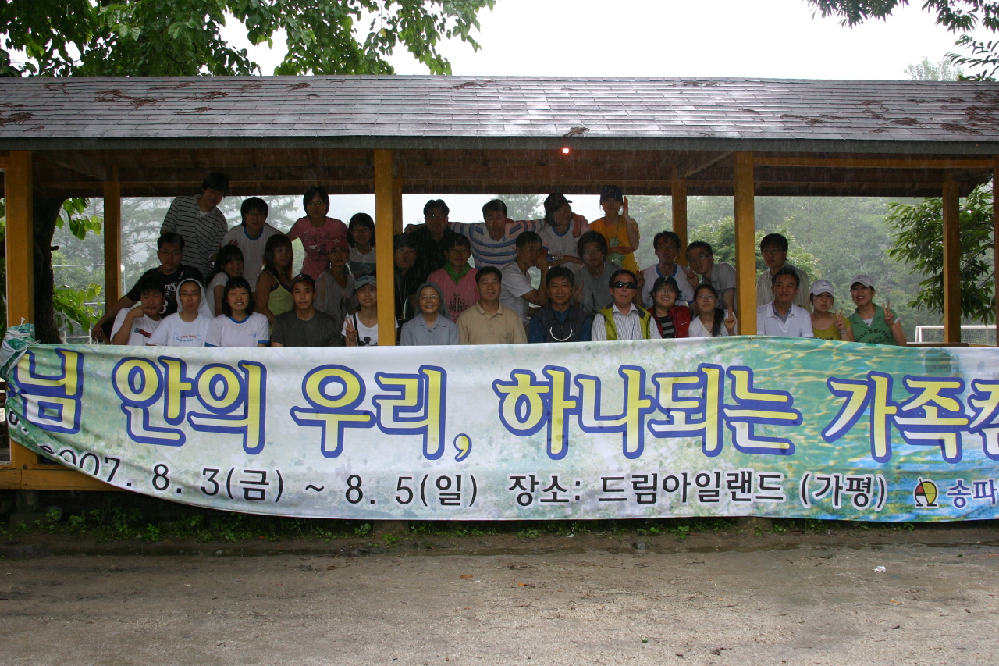
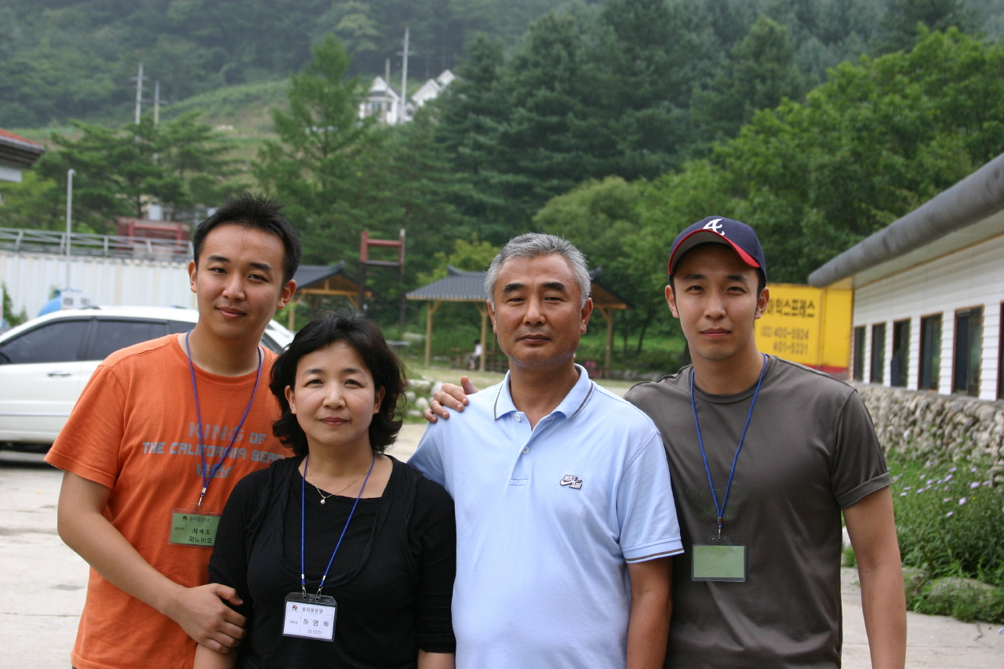
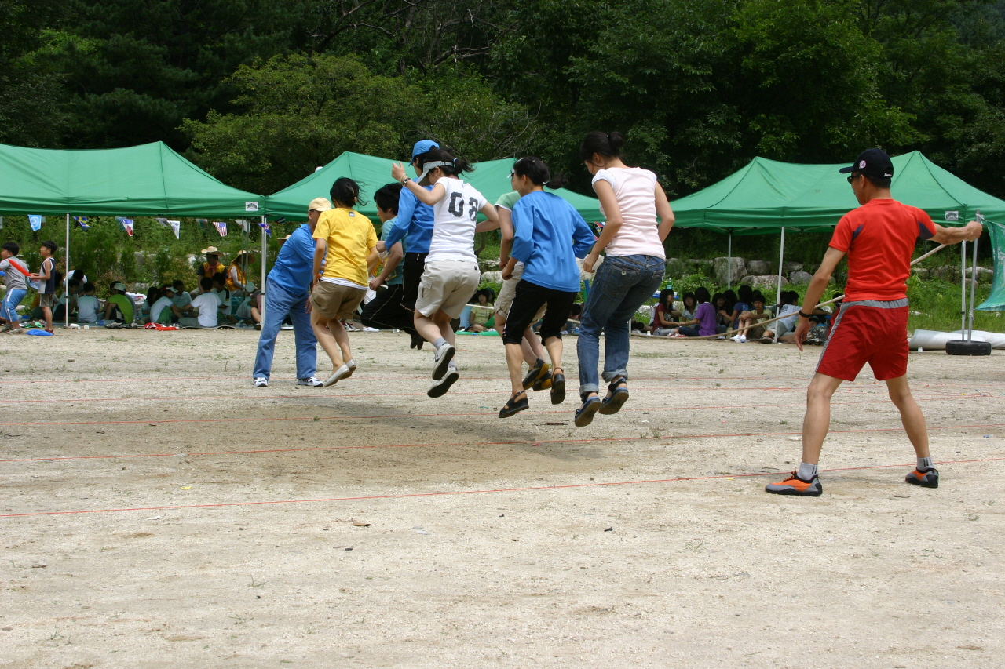
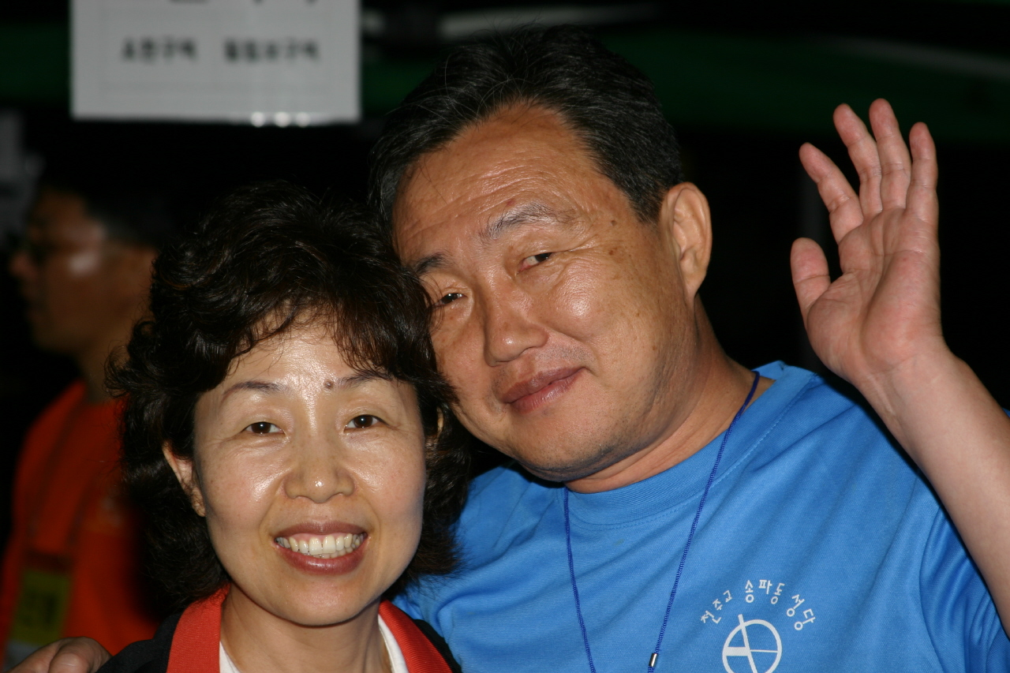
가족캠프 사진

Slide 34
구분 연도 | 사 목 목 표 | 세 부 실 천 계 획 | 결 과 (구체적인 시행활동) | 주임신부평가 (상/중/하)
작 년 | 나눔, 섬김, 사랑의 공동체 | 소공동체의 정착 | - 구역,반미사를 통한 일치와 화해 - 냉담자 초대 - 화해와 친교 - 복음 나누기 - 남성신자 피정 및 교육 | 상
 |  | 소공동체의 활성화 | - 1인 1선교 위한 기도와 거리선교 - 문화체육분과 활력을 통한 이웃 선교 친교 구역단위 봉사활동을 통한 자치적 선교의 장 자리 매김 - 부부가 함께하는 봉사활동 - 성지순례, 피정, 주말캠프
 |  | 소공동체와 이웃사랑 | - 불우 이웃에 대한 관심과 나눔실천 - 불우이웃 및 성소자 후원 - 노인잔치, 노래교실
 |  | 청년들의 소공동체 | - 청년 자치 및 선교 지원 - 약혼자 주말, 청년 울뜨레야 기회 마련

Slide 35
구분 연도 | 사 목 목 표 | 세 부 실 천 계 획 | 결 과 (구체적인 시행활동) | 주임신부평가 (상/중/하)
금 년 | 이웃과 함께 하는 공동체 | 가정 : 생명의 터전 | - 말씀피정, 일일피정 - ME 활성화 방안 강구 | 상
 |  | 가정 : 신앙의 터전 | - 주일학교 교육의 활성화 - 자모 교육의 체계화 - 가족 기도, 대화시간 갖기 운동
 |  | 이웃과 함께하는 공동체 | - 냉담자를 위한 미사 - 비신자 초대의 날 행사 마련 - 선교열매 봉헌 - 노래교실을 통한 선교활동 - 장기기증운동 참여 - 이웃과 더불어 청소하기 - 산행을 통한 휴지줍기 - 레지오 가두선교
 |  | 사랑의 이름표 달기 | - 평화의 인사하기 - 사랑의 선교열매 실천 - 해외선교사를 위한 후원 및 나눔 실천 - 불우이웃돕기

Slide 36
2) 본당 사목계획 수립과 평가
① 본당 봉사자들이나 신자들이 본당 사목계획 수립에 어떻게 참여하고 있습니까?
☞ 각 단체별 의견을 수렴하여 교구장님 사목교서를 반영하여 연수와 회의를 통하여 의견을 나누고 계획을 수립하고 있습니다.
② 각 구역별 사목계획이 본당 사목계획에 반영되고 있습니까?
☞ 구역장, 반장을 통하여 접수된 사항을 적극 반영하고 있습니다.
③ 전년도 본당사목 전반에 대해 사목위원들이나 구역․반 봉사자들과 평가를 하고 계십니까?
☞ 사목협의회 및 각종 연수와 피정을 통하여 평가하고 있습니다.

Slide 37
3) 본당 사목의 주안점
☞ 가정성화
: 가정의 성화를 위하여 지속적으로 가정미사 봉헌
: 가정기도, 가족캠프 등 다양한 프로그램으로 가족 화합 유도
☞ 소공동체 활성화
: 각종 문화 체육행사 개최, 구역별 성지순례, 지속적인 구역‧반미사 봉헌으로 공동체의 각 구성원 간의 친교와 일치를 강화하여 본당 전체의 역량을 강화
☞ 이웃과 함께하는 공동체
: 나눔의 기쁨과 보람을 누리도록 1인 1단체 가입권유
: 선교열매 운영
: 냉담자를 위한 미사
: 불우이웃(극빈자, 독거노인, 외)돕기, 결식아동(송파초등학교) 돕기, 나눔 실천

Slide 38
2. 사목협의회 현황
 |  |  |  |  |  |  |  |  |  |  |  |  |  |  |  |  |  |  | 주임신부
 |  |  |  |  |  |  |  |  | 수도자 |  |  |  |  |  |  |  |  |  |  |  |  |  |  |  |  |  |  |  |  |  |  |  |  |  |  |  |  |  |  |  |  |  |  |  |  |  |  | 보좌신부
 |  |  |  |  |  |  |  |  |  |  |  |  |  |  |  |  |  |  |  | 총회장 |  |  |  |  |  |  |  |  |  |  |  |  |  |  | 자문위원
 |  | 남·여부회장 |  |  |  |  |  |  |  |  |  |  |  |  |  |  |  |  |  |  |  |  | 남·여총구역 부회장
 |  |  |  |  |  |  |  |  |  |  |  |  | 총무단
 |  |  |  |  |  |  |  |  |  |  |  |  |  |  |  |  |  |  |  |  |  |  |  |  |  |  |  |  |  |  | 사무실 |  |  |  |  |  |  |  |  |  |  |  |  | 위령회
교 육 |  |  |  |  |  | 성소후원회, 울뜨레아, 그룹성서, 함께하는 여정 |  |  |  |  |  |  |  |  |  |  |  |  |  |  |  |  |  |  |  |  |  |  |  |  |  |  |  |  |  |  |  | 청년 |  |  |  |  | 연합회, 성가대, 전례단, 밴드부, 성서, 율동찬양단
재 정
 |  |  |  |  |  |  |  |  |  |  |  |  |  |  |  |  |  |  |  |  |  |  |  |  |  |  |  |  |  |  |  |  |  |  |  |  |  | 청소년 |  |  |  |  | 초중고 교사, 복사단, 자모회, 복사자모회
전 례 |  |  |  |  |  | 성가대, 해설단, 제대회 반주단, 성체분배단, 독서단, 성인복사단, 헌화회
선 교 |  |  |  |  |  | 사랑의 샘 Co(직속) 기쁨의 샘 Cu, 위로의샘 Cu
 |  |  |  |  |  |  |  |  |  |  |  |  |  |  |  |  |  |  |  |  |  |  |  | 루카지역 |  |  |  |  |  |  |  |  |  |  |  |  | 요한 지역 |  |  |  |  |  | 마태오 지역 |  |  |  |  |  |  |  | 마르코 지역
노 년 |  |  |  |  |  | 신우회, 안나회
사회사목 |  |  |  |  |  | 그라시아회, 성모회 |  |  |  |  |  |  |  |  |  |  |  |  |  |  |  |  |  | 바 오 로 구 역 |  |  | 베 드 로 구 역 |  |  |  | 야 고 보 구 역 |  |  | 요 셉 구 역 |  |  | 요 한 구 역 |  |  | 시 몬 구 역 |  |  | 마 태 오 구 역 |  |  | 마 티 아 구 역 |  | 안 드 레 아 구 역 |  |  | 필 립 보 구 역 |  | 토 마 구 역 | 바 르 톨 로 메 오
가정생명 |  |  |  |  |  | M.E
시설관리
문화체육 |  |  |  |  |  | 족구회, 산악회, 기우회, 장구반, 싸이클, 노래교실
1) 조직기구표

Slide 39
2) 사목협의회 임원명단
직 책 | 성 명 | 세 례 명 | 직 업 | 전 화 | 비 고
사 목 회 장 | 강 호 원 | 비 오 | 임 대 업 | 011-300-4187
남 성 부 회 장 | 이 기 태 | 방 지 거 | 중 계 업 | 011-242-3039
여 성 부 회 장 | 이 진 순 | 말 따 | 전업 주부 | 011-418-2121
“ | 이 정 애 | 카타리나 | “ | 011-9054-5551
수 석 총 무 | 주 기 정 | 야 고 보 | 회 사 원 | 010-2242-9629
여 성 총 무 | 김 보 경 | 아 녜 스 | 회 사 원 | 011-9261-4664
교 육 분 과 장 | 마 정 희 | 까르멜다 | 전업주부 | 010-5394-0716
전 례 분 과 장 | 김 경 언 | 안 젤 라 | 학 원 장 | 019-379-4370
선 교 분 과 장 | 유 원 득 | 안드레아 | 자 영 업 | 018-247-0436
재 정 분 과 장 | 이 종 환 | 미 카 엘 | 회 사 원 | 010-5136-7689
노 년 분 과 장 | 윤 태 은 | 데 레 사 | 전업주부 | 010-3227-6550
청 년 분 과 장 | 박 영 자 | 솔 리 나 | 회 사 원 | 017-339-9384
청 소 년 분과장 | 박 연 수 | 아드치아노 | 교 사 | 010-5336-0701
가정생명 분과장 | 최 종 화 | 글 라 라 | 전업주부 | 011-1715-7801
사회사목 분과장 | 김 미 자 | 마르셀라 | “ | 010-5682-8176
시설관리 분과장 | 김 은 수 | 요 셉 | 자 영 업 | 011-321-6011
문화체육 분과장 | 최 태 섭 | 요 셉 | 자 영 업 | 010-3193-8660

Slide 40
3. 구역•반 소공동체 현황
1) 구역•반 소공동체
① 본당 남녀 구역과 반 소공동체를 촉진하고 봉사자들을 양성시키기 위해 사목자나 수도자들이 구체적으로 어떻게 도움을 주고 계십니까?
☞ 매월 구역장 및 반장회의에 참석하여 소공동체의 중요성을 강조하고,
말씀 중심으로 봉사할 수 있도록 격려하며 정기적인 반모임과 더불어
수시로 교육 및 피정을 실시하고 있습니다.
② 반 소공동체 모임이 질적으로 성장하고 있습니까?
☞ 점진적으로 성장하고 있습니다.
③ 구역․반 소공동체 모임 일지를 기록하고 이를 사목에 반영하고 있습니까?
☞ 매월 반모임일지를 기록, 제출하면 총구역장이 수합한 후, 건의사항
등을 적극적으로 반영하고 있습니다.

Slide 41
④ 남녀 구역․반 소공동체 지도자를 위한 예산 배정
구분 내용 | 작 년 |  |  | 금 년
 | 예산(원) | 집행(원) | 전체예산대비비율(%) | 예산(원) | 집행(원) | 전체예산대비비율(%)
남성구역장 피정/교육/성지순례 | 630,000 | 4,400,000 | 0.6 | 3,580,000 | 3,900,000 | 0.51
여성반장 피정/교육/성지순례 | 1,300,000 | 1,500,000 | 0.2 | 3,850,000 | 1,620,000 | 0.54
계 | 1,930,000 | 5,900,000 | 0.9 | 7,430,000 | 5,520,000 | 1.05

Slide 42
2) 여성 구역•반 소공동체 편성 및 모임현황
구분 | 지역 장수 | 구역 장수 | 반장 수 | 반평균 세대수 | 반세대수 대비 반모임 평균 참석율(%) | 월례 모임 참석율 (%) | 매달 반모임 횟수 | 반모임 성과도 | 특 징 | 비 고
재작년 | 4 | 8 | 50 | 24 | 30 | 80 | 월 2회 | 중
작 년 | 4 | 8 | 50 | 29 | 30 | 85 | 월 2회 | 중
금 년 | 4 | 11 | 52 | 20 | 35 | 88 | 월 2회 | 중

Slide 43
3) 남성 구역•반 소공동체 편성 및 모임현황
구분 연 도 | 지역 장수 | 구역 장수 | 반장 수 | 구역 평균 세대수 | 구역 세대수 대비구역모임 평균참석율(%) | 월례모임 평균참석율 (%) | 매달 구역 모임 횟수 | 구역모임 성과도 | 특 징 | 비 고
재작년 | 4 | 8 |  | 146 | 8.3 | 8.3 | 매달1번 | 상
작 년 | 4 | 8 |  | 161 | 8.5 | 8.5 | 매달1번 | 상
금 년 | 4 | 11 |  | 95 | 10.5 | 10.5 | 매달1번 | 상

Slide 44
4. 단체 현황
1) 레지오 현황
꾸리아 | 설립 연월일 | 쁘레시디움 수 |  |  |  |  |  | 꾸리아 활동단원수 |  |  |  |  |  | 협조 단원 인원 | 활동 내용 | 책 임 자 | 주임 신부 평가 | 비 고
 |  | 작년 |  |  | 금년 |  |  | 작년 |  |  | 금년
 |  | 남 | 녀 | 계 | 남 | 녀 | 계 | 남 | 녀 | 계 | 남 | 녀 | 계
기쁨의 샘 | ‘06. 7.23 | 8 | 0 | 8 | 8 | 0 | 8 | 87 | 4 | 91 | 92 | 4 | 96 | 91 | 성화 기도 선교 봉사 | 유원득 안드레아 | 상
위로의 샘 | ‘02. 12.8 | - | 18 | 18 | - | 17 | 17 | 10 | 179 | 189 | - | 142 | 142 | 351 |  | 이경자 베로니카 | 상
사랑의 샘Co. 직속 | ‘02. 12.8 | - | 2 | 2 | - | 1 | 1 | - | 21 | 21 | - | 11 | 11 | 15 |  | 박승택 베드로 | 상

Slide 45
2) 제단체 현황
단체명 | 설립 연월일 | 회 원 수 |  |  |  |  |  | 설립목적과 대상 | 활동 내용 | 책임자 | 활동에 대한 주임신부평가 | 비 고
 |  | 작년 |  |  | 금년
 |  | 남 | 녀 | 계 | 남 | 녀 | 계
사목협의회 | ‘00.12.03 | 11 | 6 | 17 | 8 | 9 | 17 | 사목 협조 | 기획,실행 | 강호원 비오 | 상
성소후원회 | ‘00.10.18 | - | 14 | 14 | - | 17 | 17 | 신학생 후원 성소자 개발 | 자판기, 성소후원 | 이종분 데오도라 | 상
울뜨레야 | ‘01.04.03 | 27 | 23 | 50 | 20 | 11 | 31 | 복음화 요원양성 | 꾸르실료 | 호한종 스테파노 | 상
그룹성서 | ‘01.03.15 | 1 | 10 | 11 | - | 5 | 5 | 지속적인 성서교육 | 성경공부 | 김향순 아네스 | 상
함께하는 여정 | ‘01.02.10 | 5 | 30 | 35 | 3 | 22 | 25 | 예비신자 교육 | 교리반 | 임정숙 예레미아 | 상
성인성가대 | ‘00.09.19 | 10 | 23 | 33 | 10 | 15 | 25 | 성가봉사 | 성가 | 권진주 아녜스 | 상
성체분배단 | ‘00.12.10 | 21 | - | 21 | 19 | - | 19 | 성찬봉사 | 성체분배 | 이원일 미카엘 | 상
제대회 | ‘00.09.19 | - | 12 | 12 | - | 9 | 9 | 제대봉사 | 제대 준비 및 정리 | 이애자 카타리나 | 상
독서단 | ‘03.11.18 | 3 | 9 | 12 | 4 | 9 | 13 | 독서봉사 | 독서 | 양순남 데레사 | 상

Slide 46
단체명 | 설립 연월일 | 회 원 수 |  |  |  |  |  | 설립목적과 대상 | 활동 내용 | 책임자 | 활동에 대한 주임신부평가 | 비 고
 |  | 작년 |  |  | 금년
 |  | 남 | 녀 | 계 | 남 | 녀 | 계
해설단 | ‘00.09.19 | 4 | 8 | 12 | 2 | 7 | 9 | 해설봉사 | 미사해설 | 이해주 헬렌 | 상
헌화회 | ‘00.09.19 | - | 7 | 7 | - | 10 | 10 | 꽃꽂이, 성당미화 | 회화 봉사 | 강재순 도로테아 | 상
성인복사단 | ‘03.07.15 | 5 | - | 5 | 9 | - | 9 | 전례봉사 | 전례봉사 | 성정만 요셉 | 상
반주단 | ‘09.03.01 | - | - | - | - | 9 | 9 | 반주봉사 | 반주 | 유혜란 안젤라 | 상
연령회 | ‘00.10.07 | 38 | 97 | 135 | 25 | 70 | 95 | 유족 위로, 고인 기도 | 장례 주관 | 이철성 요한 | 상
성요셉 신우회 | ‘00.11.04 | 23 | - | 23 | 26 | - | 26 | 남성노인친교 | 주보접기 | 이종관 요한 | 상
안나회 | ‘02.09.01 | - | 45 | 45 | - | 34 | 34 | 여성노인친교 | 식사, 외 | 이희재 도미질라 | 상
그라시아회 | ‘02.11.10 | - | 12 | 12 | - | 12 | 12 | 성물방운영 | 성물 판매 | 남궁향숙 수산나 | 상
성모회 | ‘02.11.10 | - | 12 | 12 | - | 10 | 10 | 우리농운영 | 우리농판매 | 유상례 글라라 | 상
상투스 족구회 | ‘06.07.09 | 21 | - | 21 | 24 | - | 24 | 동호회 | 족구대회 | 이원일 미카엘 | 상

Slide 47
단체명 | 설립 연월일 | 회 원 수 |  |  |  |  |  | 설립목적과 대상 | 활동 내용 | 책임자 | 활동에 대한 주임신부평가 | 비 고
 |  | 작년 |  |  | 금년
 |  | 남 | 녀 | 계 | 남 | 녀 | 계
상투스 산악회 | ‘07.05.13 | 18 | 23 | 41 | 36 | 26 | 62 | 동호회 | 정기 등반 | 최경식 빈첸시오 | 상
상투스 자전거 | ‘07.06.17 | 5 | 6 | 11 | 5 | 8 | 13 | 동호회 | 자전거 | 강호원 비오 | 상
기우회 | ‘02.09.01 | 4 | - | 4 | 4 | - | 4 | 동호회 | 바둑 | 김희년 마태오 | 상
노래교실 | ‘07.11.13 | 5 | 98 | 103 | 3 | 71 | 74 | 선교 지원 | 노래교실 운영 | 신일진 루시아 | 상
초등부 교사 | ‘00.09.19 | - | 4 | 4 | - | 8 | 8 | 주일학교 운영 | 미사안내 교리지도 | 박지혜 보나 | 상
중고등부 교사 | ‘00.09.19 | 1 | 4 | 5 | 2 | 1 | 3 | 주일학교 운영 | 미사안내 교리지도 | 민병귀 가브리엘 | 상
주일학교 자모 | ‘00.09.19 | - | 65 | 65 | - | 48 | 48 | 주일학교 지원 | 간식 | 신현정 데레사 | 상
복사단자모 | ‘00.09.19 | - | 18 | 18 | - | 14 | 14 | 복사 지원 | 간식, 세탁 | 정영란 데레사 | 상

Slide 48
단체명 | 설립 연월일 | 회 원 수 |  |  |  |  |  | 설립목적과 대상 | 활동 내용 | 책임자 | 활동에 대한 주임신부평가 | 비 고
 |  | 작년 |  |  | 금년
 |  | 남 | 녀 | 계 | 남 | 녀 | 계
청년연합회 | ‘00.09.19 | 15 | 12 | 28 | 15 | 16 | 31 | 청년단체 화합도모 | 청년단체 지원 | 황주원 베드로 | 상
청년전례단 | ‘00.12.01 | 8 | 9 | 17 | 5 | 9 | 14 | 청년 전례봉사 | 정년미사 전례봉사 | 강현주 비비안나 | 상
청년성가대 | ‘00.12.01 | 7 | 4 | 11 | 10 | 7 | 17 | 청년 성가봉사 | 청년미사 성가봉사 | 황주원 베드로 | 상
청년율동 찬양 | ‘08.11.20 | 1 | 5 | 6 | 1 | 6 | 7 | 청년 율찬봉사 | 청년미사 율동찬양 | 정원용 바르바라 | 상

Slide 49
5. 각종모임 현황
요일 | 오전 :시간/회의명 |  | 1 주 | 2 주 | 3 주 | 4 주 | 지도자 참석 | 오후 : 시간/회의명 |  | 1 주 | 2 주 | 3 주 | 4 주 | 지도자 참석
월 | 10:00 | 그룹성서 |  |  |  |  | 수 | : | -
화 | 10:40 | 여성구역장 월례회의 | ○ |  |  |  | 주 | 20:40 | 정의의 거울 Pr. 주회 | ○ | ○ | ○ | ○ | 수
 | 10:40 | 성소후원회 월례회의 |  |  | ○ |  | 수 | 20:40 | 사도들의 모후 Pr. 주회 |  |  |  |  | 수
 | 10:50 | 그룹성서 월례회의 |  |  | ○ |  | 수 | 20:40 | 성조들의 모후 Pr. 주회 |  |  |  |  | 수
 | 10:00 | 위로의샘Cu. 월례회의 |  | ○ |  |  | 수 | 20:40 | 하늘의 문 Pr. 주회 |  |  |  |  | 수
 | - | - |  |  |  |  |  | 20:30 | 반주단 월례회의 |  |  | ○ |  | 수
 | - | - |  |  |  |  |  | 14:00 | 노래교실 | ○ | ○ | ○ | ○ | 수
수 | 10:40 | 여성구반장 월례회의 | ○ |  |  |  | 주 | 19:30 | 성령기도회 | ○ | ○ | ○ | ○
 | 10:40 | 창조주의 모친 Pr. 주회 | ○ | ○ | ○ | ○ | 수 | 20:00 | 그룹성서 2팀 | ○ | ○ | ○ | ○
 | 11:00 | 교육분과 월례회의 | ○ |  |  |  | 주 | 20:00 | 남성구역봉사자 월례회의 | ○ |  |  |  | 주
 | 11:00 | 위령회 월례회의 |  |  |  | ○ | 주 | - | -
 | 11:00 | 사회사목분과 월례회의 |  |  | ○ |  | 주 | - | -
 | 11:00 | 제대회 월례회의 |  |  | ○ |  | 수 | - | -
 | 11:00 | 노년분과 월례회의 | ○ |  |  |  | 주 | - | -
목 | 10:00 | 말씀피정 | ○ |  |  |  | 주 | 18:00 | 중고등부 밴드연습 | ○ | ○ | ○ | ○ | 보
 | - | - |  |  |  |  |  | 20:40 | 상아탑 Pr. 주회 | ○ | ○ | ○ | ○ | 수
 | - | - |  |  |  |  |  | 20:40 | 신비로운 그릇 Pr. 주회 | ○ | ○ | ○ | ○ | 수
 | - | - |  |  |  |  |  | 20:40 | 전례분과 월례회의 |  | ○ |  |  | 수
 | - | - |  |  |  |  |  | 20:40 | 독서단 월례회의 |  |  |  | ○ | 수

Slide 50
요일 | 오전 :시간/회의명 |  | 1 주 | 2 주 | 3 주 | 4 주 | 지도자 참석 | 오후 : 시간/회의명 |  | 1 주 | 2 주 | 3 주 | 4 주 | 지도자 참석
금 | 10:40 | 평화의 모후 Pr. 주회 | ○ | ○ | ○ | ○ | 수 | 20:00 | 기쁨의 샘 Cu. 월례회의 | ○ |  |  |  | 주
 | 10:40 | 천사들의 모후 Pr. 주회 | ○ | ○ | ○ | ○ |  | 20:00 | 성인 성가대 주간연습 | ○ | ○ | ○ | ○ | 수
 | 10:40 | 사랑의 모후 Pr. 주회 | ○ | ○ | ○ | ○ |  | 20:00 | 해설단 월례회의 |  |  | ○ |  | 수
 | 10:40 | 영원도움의 모후 Pr. 주회 | ○ | ○ | ○ | ○ |  | 21:00 | 죄인들의 피난처Pr 주회 | ○ | ○ | ○ | ○
 | 10:40 | 파티마의 성모 Pr. 주회 | ○ | ○ | ○ | ○ |  | - | -
 | 10:40 | 황금궁전 Pr. 주회 | ○ | ○ | ○ | ○ |  | - | -
 | 10:40 | 일치의 모후 Pr. 주회 | ○ | ○ | ○ | ○ |  | - | -
 | 10:40 | 순명의 모후 Pr. 주회 | ○ | ○ | ○ | ○ |  | - | -
 | 10:40 | 희망의 모후 Pr. 주회 | ○ | ○ | ○ | ○ |  | - | -
 | 10:40 | 성모영보 Pr. 주회 | ○ | ○ | ○ | ○ |  | - | -
 | 10:40 | 자비의 모후 Pr. 주회 | ○ | ○ | ○ | ○ |  | - | -
 | 10:40 | 겸손하신 모후 Pr. 주회 | ○ | ○ | ○ | ○ |  | - | -
 | 10:40 | 샛별의 모후 Pr. 주회 | ○ | ○ | ○ | ○ |  | - | -
 | 10:40 | 능하신 모후 Pr. 주회 | ○ | ○ | ○ | ○ |  | - | -
 | 11:00 | 성인복사단 월례회의 | ○ |  |  |  | 주 | - | -
토 | 09:00 | 성요셉 신우회 주간회합 | ○ | ○ | ○ | ○ | 주 | 16:00 | 중고등부 밴드 연습 | ○ | ○ | ○ | ○
 | 09:30 | 복사자모회 월례회의 |  |  | ○ |  |  | 16:00 | 중고등부 성가대 연습 | ○ | ○ | ○ | ○ | 보
 | 10:00 | 신자들의 도움 Pr. 주회 | ○ | ○ | ○ | ○ |  | 20:00 | 남성구역별 회합 | ○
 | 10:00 | 성실하신 모후 Pr. 주회 | ○ | ○ | ○ | ○ |  | - | -
 | 11:00 | 중고등부 자모 월례회의 | ○ |  |  |  |  | - | -
 | 11:00 | 초등부자모회 월례회의 |  |  | ○ |  |  | - | -

Slide 51
요일 | 오전 :시간/회의명 |  | 1 주 | 2 주 | 3 주 | 4 주 | 지도자 참석 | 오후 : 시간/회의명 |  | 1 주 | 2 주 | 3 주 | 4 주 | 지도자 참석
주일 | 09:30 | 성인성가대 연습 | ○ | ○ | ○ | ○ |  | 12:00 | 중고등부 밴드 연습 | ○ | ○ | ○ | ○
 | - | - |  |  |  |  |  | 12:30 | 함께하는 여정 월례회의 |  |  | ○
 | - | - |  |  |  |  |  | 14:00 | 사랑의 샘 Co. 월례회의 | ○
 | - | - |  |  |  |  |  | 17:00 | 청년성가대 주간연습 | ○ | ○ | ○ | ○
 | - | - |  |  |  |  |  | 17:00 | 청년전례단 주간회합 | ○ | ○ | ○ | ○
 | - | - |  |  |  |  |  | 20:00 | 울뜨레야 월례회의 |  |  |  | ○ | 주

Slide 52
6. 교육분과 피정 현황
1) 본당 자체
교육 시기 |  | 교육명 | 교육 기간 | 참가자수 |  |  | 강 사 | 주 제 | 결 과 | 주 관 | 비 고
 |  |  |  | 남 | 녀 | 계
2 0 0 7 | 1월 | 말씀피정 | 1일 | 3 | 84 | 87 | 전정림 수녀 | 성경 안에서의 나의 삶 |  | 교육분과
 | 2월 | “ | “ | 5 | 132 | 137 | 홍사매 수녀 | 보시니 참 좋았다 |  | “
 | 3월 | 사순특강 1 | “ | 24 | 167 | 191 | 송영오 신부 | 가정이란 무엇인가? |  | “
 |  | 사순특강 2 | “ | 67 | 174 | 241 | “ | 가정은 작은 교회 |  | “
 | 4월 | 말씀피정 | “ | 4 | 114 | 118 | 허포텐시아 수녀 | 아브라함의 신앙과 우리 |  | “
 | 5월 | “ | “ | 2 | 75 | 77 | “ | 현자 요셉 |  | “
 |  | 가정의달 특강1 | “ | 55 | 150 | 205 | 이홍영 신부 | 열매를 보면 나무를 안다 |  | 가정분과
 |  | 가정의달 특강2 | “ | 53 | 148 | 201 | 송열섭 신부 | 저희 가문을 구해 주소서 |  | “
 |  | 가정의달 특강3 | “ | 55 | 153 | 208 | 장희성 신부 | 부부들이여 영원히 사랑하라 |  | “
 |  | 전례교육 | “ | 22 | 55 | 77 | 주임신부님 | 전례봉사자 및 전신자 교육 |  | 전례분과
 | 6월 | 말씀피정 | “ | 3 | 94 | 97 | 윤수경 수녀 | 탈출의 의미와 모세 |  | 교육분과
 |  | 봉사자피정 | “ |  |  | 41 | - | 베론 성지 방문 |  | “
 | 7월 | 말씀피정 | “ | 6 | 87 | 93 | 윤수경 수녀 | 계약과 율법의 참 의미 |  | “
 | 9월 | “ | “ | 3 | 72 | 75 | 김은영 수녀 | 하느님께서 주신 땅 |  | “
 | 10월 | “ | “ | 4 | 84 | 88 | “ | 갈림길에서 |  | “
 | 11월 | “ | “ | 4 | 94 | 98 | “ | 사랑받는 자, 다윗 |  | “
 | 12월 | 대림특강 1 | “ |  |  | 214 | 전정림 수녀 | 모세와 약속의 땅 |  | “
 |  | 대림특강 2 | “ |  |  | 234 | 홍사매 수녀 | 루카가 보여주는 예수님 |  | “

Slide 53
교육 시기 |  | 교육명 | 교육 기간 | 참가자수 |  |  | 강 사 | 주 제 | 결 과 | 주 관 | 비 고
 |  |  |  | 남 | 녀 | 계
2 0 0 8 | 1월 | 사목연수 | 1일 | 11 | 6 | 17 | 주임신부 | 2007년도 사목계획 |  | 사목 협의회
 | 2월 | 견진교리 | 7주 |  |  | 124 | 정성환 신부 |  |  | 교육분과
 |  | 전신자선교특강 | 1일 | 90 | 15 | 105 | 이판석 신부 | 모여서 기도하고 나가서 선교하자 |  | 선교분과
 | 3월 | 사순특강 1 | 1일 |  |  | 230 | “ | 섬김의 생활 |  | 교육분과
 |  | 사순특강 2 | “ |  |  | 240 | “ | 나눔과 사랑 |  | “
 | 4월 | 말씀피정 | “ | 5 | 61 | 66 | 정바르나바수녀 | 들어라, 이스라엘아 |  | “
 | 5월 | 가정의달특강1 | 1일 | 45 | 90 | 135 | 정윤화 신부 | 아, 어머니, 나의 어머니 |  | 가정사목
 |  | 가정의달특강2 | 1일 | 42 | 88 | 130 | 심재영 수사 | 가정은 선교의 묘밭 |  | “
 |  | 말씀피정 | 1일 |  |  | 99 | 정바르나바 수녀 | 하느님 안에서의 행복 |  | 교육분과
 | 6월 | “ | “ |  |  | 116 | “ | 공동체의 신비 |  | “
 |  | 봉사자피정 | “ |  |  | 43 | - | 단체별 업무평가 (갈매못) |  | “
 | 7월 | 말씀피정 | “ | 3 | 98 | 101 | 정바르나바수녀 | 예수님 제자의 길 |  | “
 | 9월 | “ | “ | 5 | 74 | 79 | “ | 우리를 향한 주님의 뜻 |  | “
 |  | 외짝교리 | 5주 |  |  | 28 | 한재석 주임신부 | 믿음과 구원의 역사 |  | “
 |  | 남성피정 | 1박2일 | 54 |  | 54 | “ | 공동체 활성화 |  | 남성구역
 | 10월 | 말씀피정 | “ | 2 | 76 | 81 | 정바르나바수녀 | 부르심을 받은 우리의 소명 |  | 교육분과
 | 11월 | “ | “ | 5 | 74 | 79 | 정바르나바수녀 | 너희와 항상 함께 있겠다 |  | “
 | 12월 | 대림특강 1 | “ |  |  | 234 | “ | 욥의 기다림 |  | “
 |  | 대림특강 2 | “ |  |  | 316 | 김아비타 수녀 | 주님을 기다리는 지혜 |  | “

Slide 54
교육 시기 |  | 교육명 | 교육 기간 | 참가자수 |  |  | 강 사 | 주 제 | 결 과 | 주 관 | 비 고
 |  |  |  | 남 | 녀 | 계
2 0 0 9 | 2월 | 성체조배교육 | “ |  |  | 227 | 장광제 신부 | 성체조배의 필요성과 방법 |  | “
 | 3월 | 사순특강 1 | “ |  |  | 185 | 김계홍 신부 | 이웃과 함께하는 공동체 |  | “
 |  | 사순특강 2 | “ |  |  | 185 | “ | “ |  | “
 | 4월 | 말씀피정 | “ | 6 | 81 | 87 | 이베르타 수녀 | 믿음과 생활 |  | “
 | 5월 | “ | “ | 8 | 74 | 82 | “ | 사랑=그리스도=나 |  | “
 |  | 가정성화특강 | “ |  |  |  | 김태건 신부 | 가정안에서 행복합니까? |  | 가정분과
 |  | “ | “ |  |  |  | “ | 21세기 부부의 역할 |  | “
 | 6월 | 말씀피정 | “ | 5 | 75 | 80 | 이베르타 수녀 | 질그릇과 보물 |  | 교육분과
 |  | 봉사자피정 | “ |  |  | 40 | - | 단체별 업무평가(배티성지) |  | “
 | 7월 | 말씀피정 | “ | 6 | 73 | 79 | 이베르타 수녀 | 그리스도께서 내 안에 사는 것 |  | “
 | 8월 | 비안네 사제 | 1일 | 12 | 54 | 66 | 이아녜스 수녀 | 비안네 사제의 일대기 |  | “
 | 9월 | “ | “ | 6 |  | 74 | “ | 그리스도 우리의 평화 |  | “
 |  | 견진교리 | 7주 |  |  | 89 | 정성환 신부 |  |  | “
 |  | 연도교육 | 1일 | 70 | 15 | 85 | 연령회장 | 연도가창교육 |  | 연령회
 | 10월 | 말씀피정 | 1일 | 5 | 44 | 49 | 이정화 수녀 | 깨어 기다리는 삶 |  | 교육분과
 | 11월 | 말씀피정 | “ | 15 | 163 | 178 | “ | 내 삶의 기쁨을 찾아서 |  | “
 |  | 영상피정 | “ | 22 | 141 | 163 | 이가우덴시아 수녀 | 평화방송 후원 |  | “
 | 12월 | 대림특강 1 | “ |  |  |  | 김창훈 신부 |  |  | “
 |  | 대림특강 2 | “ |  |  |  | 김창훈 신부 |  |  | “

Slide 55
2) 교구사목국 관련교육(지구교육포함)
교 육 명 | 재작년 |  |  | 작 년 |  |  | 금 년 |  |  | 비고
 | 남 | 녀 | 계 | 남 | 녀 | 계 | 남 | 녀 | 계
구역 ․ 반장 월례연수 |  | 58 | 58 |  | 58 | 58 |  | 63 | 63 | 오금동
사목위원 교육 | 2 | 4 | 6 | 2 | 4 | 6 | 2 | 4 | 6
성체분배자 교육 | 8 |  | 8 | 8 |  | 8 | 5 |  | 5
계 | 10 | 62 | 72 | 10 | 62 | 72 | 7 | 67 | 74
3) 교구 주관(사목국 제외)
교 육 명 | 교육 기간 | 2007년 |  |  | 2008년 |  |  | 2009년 |  |  | 내 용 | 비고
 |  | 남 | 녀 | 계 | 남 | 녀 | 계 | 남 | 녀 | 계
꾸르실료 | 3박 4일 | 1 | 1 | 2 | 1 | 3 | 4 | 1 | 3 | 4 | 크리스찬 생활
M‧E | 2박 3일 | 3 | 3 | 6 | 4 | 4 | 8 | - | - | - | 부부 일치
함께하는 여정 | 1일 |  | 5 | 5 |  | 5 | 5 |  | 6 | 6 | 교리 봉사자
계 |  | 4 | 9 | 13 | 5 | 12 | 17 | 1 | 9 | 10

Slide 56
7. 선 교
① 교회의 본질인 선교사명을 실현해 나가기 위해 어떤 방향으로 힘을 쏟고 있습니까?
☞ 예비신자 입교 - 기도 봉헌, 친교 조성, 선교열매 운영
☞ 쉬는 교우 회두 - 선교열매 운영, 고리기도 봉헌, 구반장
가정 방문
② 본당 선교의 특징?
☞ 선교열매, 각종 봉사활동, 불우이웃 지원, 1인 1선교 운동
③ ‘복음화 2020’을 위한 연도별 목표치를 정하고 신자들의 기도와 노력을 이끌고 계십니까?
☞ 연간 200명 이상의 신영세자를 목표로 ‘복음화 2020’을
달성코자 신자들과 함께 노력합니다.

Slide 57
1) 복음화율
년 도 | 지역 인구수 | 신자총수 | 복음화율(%) | 전년도 대비 증감율(%)
2007년 | 53,985 | 4,418 | 8.2 | +6
2008년 | 54,089 | 4,646 | 8.6 | +5
2009년 | 36,295 | 3,604 | 9.9 | -22
2) 예비신자 교리
① ‘어른입교예식서’에 따른 단계적 입교예식(받아들이는 예식, 선발예식 등)을 시행중
② ‘함께하는 여정’ 교재 사용
③ 예비자 교리기간: 6개월
④ 교리 봉사자 양성, 지도 방법 : 교구 3단계 교육이수자, 그룹성서, 요한복음 이수자로 양성, 지도

Slide 58
⑤ 예비신자 등록수와 영세율(3년간)
년 도 |  | 교리반수 | 교리 봉사자수 | 예비신자 등록수 | 신영세자수 | 영세율(%)
2007 | 부활반 | 9 | 18 | 46 | 40 | 87
 | 승천반 | 7 | 14 | 53 | 37 | 70
 | 성탄반 | 7 | 14 | 47 | 33 | 70
 | 합계 | 23 | 46 | 146 | 110 | 75
2008 | 부활반 | 7 | 14 | 48 | 37 | 77
 | 승천반 | 7 | 14 | 56 | 46 | 82
 | 성탄반 | 8 | 16 | 48 | 44 | 92
 | 합계 | 22 | 44 | 152 | 127 | 83
2009 | 부활반 | 7 | 14 | 42 | 37 | 89
 | 승천반 | 6 | 12 | 57 | 40 | 70
 | 성탄반 | 5 | 10 | 60 | 52명 교리중 | 87
 | 합계 | 18 | 36 | 159 | 129 | 81

Slide 59
3) 견진 교리
① 견진교리 주기 : 교구 방침에 따라 1년 1회 시행 중
② 견진교리 기간 : 총 7주간 7회 과정이며, 총 10시간 30분
④ 견진교리 교과과정 (2007, 2009년도) 강사 : 정성환 프란치스코 신부
 | 주 제 | 내 용 | 방 법(강의/나눔/과제)
1주 | 오리엔테이션 성사론 | 1. 봉사자 모임 및 견진자 과제 | 1.조별 과제 1)본당 조직 및 단체 탐방 - 나눔, 소감발표 2)본당 구역, 반 현황파악, 반모임 참석 - 나눔, 소감발표 3)성지순례 - 나눔, 소감문 제출 4)복지관 탐방, 봉사활동 - 나눔, 소감문 제출) 5)조별 2회 이상 주일미사 봉헌 2. 개인 과제 1)사랑의 나눔통 : 견진성사 감사, 나눔 실천 - 견진 날 봉헌 : 모두의 이름으로 후원 2) 성령칠은 청원기도 - 묵주기도 1일 5단, 45일-) 3) 대부모님과 함께 주일미사 2회 이상 봉헌 3. 성과 : 조별, 개인별 과제물을 수행하면서 체험교리가 되어 소감문을 제출하고 나눔과 섬김 사랑의 봉사자로 거듭나기 위한 신심단체 가입 및 공동체 의식 함양
 |  | 2. 칠성사와 견진성사
2주 | 교회론 | 1. 교회의 창립과 사명
 |  | 2. 교회의 기능과 역할
3주 | 전 례 | 1. 전례생활의 중요성 (전례주년)
 |  | 2. 신심행위
4주 | 섬김의 생활 | 1. 섬김의 성경적 의미
 |  | 2.공동체 안에서의 서번트 리더쉽
5주 | 나눔과 사랑 | 1. 복음의 증거(나눔과 봉사)
 |  | 2. 새 계명인 사랑의 실천
6주 | 가톨릭 윤리 | 1. 창조질서 보존
 |  | 2. 인간의 존엄성(생명윤리)
7주 | 신자의 의무 | 1. 찰고 - 신자의 의무(교회법)
 |  | 2. 과제물 발표

Slide 60
4) 성서 공부
① 성서공부 :청년 성서모임, 어버이 성서모임, 여정, 못자리,
성서 40주간, 성서 100주간 등
ㄱ. 청년성서 모임
년 도 | 그 룹 (반편성) | 교육이수자 | 봉사자 | 비 고
2008 | 창세기 (3개반) | 창세기 8명 | 창세기 3명 | 김기환 루카 보좌신부님 포함
2009 | 창세기 (3개반) 탈출기 (1개반) | 창세기 22명 이수 중 탈출기 6명 | 창세기 3명 탈출기 1명 | 타본당 지원 봉사자 2명 포함

Slide 61
ㄴ.어버이 성서 모임 : 봉사자 - 영원한 도움 교육원
그룹성서 요한복음 이수자
년 도 | 그 룹 (반편성) | 교육이수자 | 봉사자
2007 | 창 세 기, 탈 출 기, 마 르 코, 요 한, 사도행전 | 71명 | 11명
2008 | 창 세 기 (5개반), 탈 출 기 (3개반) 요 한 (2개반), 사도행전 (1개반) | 74명 | 11명
2009 | 창 세 기 (1개반), 탈 출 기 (1개반) 마 르 코 (2개반) | 44명 공부 중 | 5명
② 성서모임 봉사자는 5명이며 영원한 도움의 성모수녀회에서 요한복음 이수를 완료한 자로 구성됨.
③ 성서공부는 과목별 1년 단위로, 성서 본문과 해설서, 노트를 가지고 진행합니다. 성서공부는 무엇보다 신자들에게 신심을 견고하게 해 주고, 친교와 봉사직 수행을 솔선수범 효과가 있습니다.

Slide 62
8. 가정 사목
① 본당에 가정(사목)분과가 설립되어 있음.
② 가정(사목)분과의 주된 역할
☞ 모든 가정의 성화와 행복 추구
☞ 교구 방침에 의거한 계획수립 및 시행.
☞ 프로그램 개발 및 홍보
③ 가정사목에 대한 본당 차원 프로그램이나 교육
☞ 매년 가정의 달 특강, 가족캠프, 가정미사 외
④ 가정에 대한 사목적 관심 표현
☞ 반미사 봉헌.
☞ 교구장 사목방침 적극 반영
☞ 미사 강론 및 교육주제로 선택
☞ 서울대교구 가정사목분과 프로그램 홍보
(본당 홈페이지 외)
☞ 가정 기도문 배부(특강 및 관면혼배 시)

Slide 63
9. 노인 사목
1) 지역 및 본당내 노인상황
본당 관할 지역내 | 전체 인구 수 |  |  | 노인(65세 이상) 수 |  |  | 전체인구 대비 노인인구 비율 |  |  | 비고
 | 남 | 여 | 계 | 남 | 여 | 계 | 남 | 여 | 계
 | 17,987 | 18,308 | 36,295 | 1,874 | 1,983 | 3,857 | 10.4 | 10.8 | 10.6
본당내 | 전체 신자 수 |  |  | 노인(65세 이상) 신자 수 |  |  | 전체신자 대비 노인신자 비율 |  |  | 비고
 | 남 | 여 | 계 | 남 | 여 | 계 | 남 | 여 | 계
 | 1,490 | 2,114 | 3,604 | 168 | 218 | 386 | 11.3 | 10.3 | 10.7

Slide 64
2) 노인들을 위한 사목적 배려 현황
- 성요셉 신우회(65세 이상 남성),
안나회(65세 이상 여성) 단체별 지원
- 노래교실 운영 : 매주 화요일 오후2~4시,
약 80명 내외
- 노인교리반 운영 : 매주 금요일 오후 3시
- 독거노인 지원 : 2가정 - 각 84만원/년
- 연령회 활동 : 성요셉 신우회,안나회원 자동
가입 권유
- 영정사진 찍기 : 87명

Slide 65
3) 노인 사목위한 예산배정
구분 내용 | 작 년 |  |  | 금 년
 | 예산(원) | 집행(원) | 전체예산 대비비율(%) | 예산(원) | 집행(원) | 전체예산 대비비율(%)
독거노인 복지지원비등 | 2,880,000 | 2,880,000 | 0.4 | 2,880,000 | 2,640,000 | 0.4
노인단체 지원비 | 2,400,000 | 2,400,000 | 0.4 | 2,400,000 | 2,200,000 | 0.3

Slide 66
Ⅳ. 청소년,
청년사목 현황
(교구 청소년국 관련분야)

Slide 67
사목중점사항·특기사항
1. 기도의 생활화 - 매일 한 번씩 기도하는 시간 갖기 - 정기적으로 성서를 읽고 쓰기 - 성당의 각종 행사와 미사에 적극 동참하기 2. 함께 기도하는 화목한 가정 - 가족과 함께 기도하기 - 가족을 위해 기도하기 - 가족에게 사랑을 실천하기 3. 이웃 안에서의 신앙생활 - 학교 등에서 식사 전후 기도하기 - 친구, 동료, 이웃을 위해 기도하기 - 어려운 이웃을 위해 나눔 실천하기

Slide 68
초등부 학생현황
학년 | 교적수 |  | 등록수 |  | 등록한 학생 중 평균 교리 출석수
 | 남 | 여 | 남 | 여 | 1학기 | 2학기
유아부 | 61 | 59 | 4 | 4 | 8 | 8
1학년 | 12 | 8 | 7 | 12 | 12 | 13
2학년 | 12 | 14 | 6 | 6 | 4 | 2
3학년 | 21 | 12 | 9 | 11 | 16 | 15
4학년 | 10 | 12 | 9 | 8 | 13 | 14
5학년 | 20 | 19 | 9 | 6 | 10 | 10
6학년 | 19 | 25 | 6 | 6 | 7 | 7
합계 | 155 | 149 | 50 | 53 | 72 | 71

Slide 69
초등부 교리교사 현황
2009년 12월 현재 교사수 | 남 |  | 여 |  | 합계
 | - |  | 8 |  | 8
교사 경력 세부기록 | 1년 | 2년 |  | 3년 | 4년 | 5년 | 6년 이상
 | 5 | 1 |  | 1 |  | 1
전체 교사중 자모 교사수
한 해 동안 그만둔 교리교사 | 남 |  | 여 |  | 합계
 | - |  | 3 |  | 3

Slide 70
초등부 행사 참가 현황
학년 | 여름행사 (신앙학교, 캠프) |  | 겨울 행사 (성탄제)
 | 남 | 여 | 남 | 여
유아부 | 3 | 2
1학년 | 5 | 9
2학년 | 4 | 2
3학년 | 2 | 5
4학년 | 5 | 4
5학년 | 3 | 3
6학년 | 4 | 5
합계 | 26 | 30

Slide 71
주일학교 나온 학생중 세부 현황
학년 | 유아 세례 |  | 첫 영성체 |  | 성당에 처음 나온 학생
 | 남 | 여 | 남 | 여 | 남 | 여
유아부 | 21 | 15 |  |  | 3 | 2
1학년 |  | 1 |  |  | 3 | 3
2학년 | 3 | 1 |  |  | - | -
3학년 |  |  | 7 | 10 | 2 | 2
4학년 |  |  | - | 1 | 2 | -
5학년 |  |  | - | 2 | - | -
6학년 |  |  | - | 1 | - | -
합계 | 24 | 17 | 7 | 14 | 10 | 7

Slide 72
2009년 초등부 결산분야
항 목 |  |  | 예 산
2009년도 본당 전체 결산 |  |  | 원
2009년도 초등부 본당 전체 결산 |  |  | 8,289,060원
본당 지원금 상세 내역 | 겨울신앙학교 |  | 680,000원
 | 여름행사(캠프, 신앙학교) |  | 2,850,000원
 | 학생 간식비 |  | 2,133,670원
 | 교리교사 분야 | 교사 전체 지원비 | 2,075,600원
 |  | 교사 전체 지원비중 교사교육비 | 1,172,000원
자모회 간식 지원금 |  |  | 1,922,410원

Slide 73
중고등부 학생현황
학년 | 교적수 |  | 등록수 |  | 등록한 학생 중 평균 교리 출석수
 | 남 | 여 | 남 | 여 | 1학기 | 2학기
중 1학년 | 21 | 24 | 5 | 5 | 7 | 3
중 2학년 | 16 | 16 | 4 | 5 | 6 | 8
중 3학년 | 25 | 23 | 1 | 1 | 2 | 2
고 1학년 | 30 | 32 | 5 | 5 | 8 | 8
고 2학년 | 25 | 31 | 4 | 1 | 4 | 4
고 3학년 | 20 | 25 | - | - | - | -
합계 | 137 | 151 | 19 | 17 | 27 | 25

Slide 74
중고등부 교리교사 현황
2009년 12월 현재 교사 | 남 |  | 여 |  |  | 합계
 | 2 |  | 1 |  |  | 3
교사경력 세부기록 | 1년(신입) | 2년 |  |  | 3년 | 4년 | 5년 |  | 6년 이상
 | 3 | - |  |  | - | - | - |  | -
전체교사 중 대학생수 | 3
한 해 동안 그만둔 교리교사 | 남 |  |  | 여 |  | 합계 |  | 그만둔 사유
 | - |  |  | 1 |  | 1 |  | 학업

Slide 75
중고등부 행사참가 현황
학년 | 여름행사 (신앙학교, 캠프) |  | 성탄제 |  | 겨울피정
 | 남 | 여 | 남 | 여 | 남 | 여
예비 중1학년 | - | - | - | - | - | -
중학교 1학년 | - | 3 | - | - | 1 | 1
중학교 2학년 | 3 | 2 | - | - | 2 | 3
중학교 3학년 | 1 | 1 | - | - | - | 1
고 교 1학년 | 4 | 4 | - | - | 2 | 4
고 교 2학년 | 4 | 1 | - | - | 3 | 1
고 교 3학년 | - | - | - | - | - | -
합 계 | 12 | 11 | - | - | 8 | 10

Slide 76
주일학교 학생중 세례•견진•예비신자 현황
학년 | 세례성사 |  | 견진성사 |  | 예비신자
 | 남 | 여 | 남 | 여 | 남 | 여
중 1학년 | - | - | - | - | - | -
중 2학년 | - | 1 | - | 3 | - | -
중 3학년 | - | - | - | - | - | -
고 1학년 | - | 1 | - | 1 | - | -
고 2학년 | - | - | - | - | - | -
고 3학년 | - | - | - | - | - | -
합 계 | - | 2 | - | 4 | - | -

Slide 77
중고등부 결산분야
항 목 |  |  | 예 산
2009년 본당 전체 결산 |  |  | 초등부 분야에 공통 기재
2009년 중 ․ 고등부 본당 전체 결산 |  |  | 4,635,240원
본당 지원금 상세 내역 | 겨울행사(성탄제) |  | 180,000원
 | 여름행사(캠프, 신앙학교) |  | 2,084,800원
 | 겨울피정 |  | 891,000원
 | 학생 간식비 |  | 원
 | 교리교사 분야 | 교사전체지원비 | 789,800원
 |  | 교사전체지원비중교사교육비 | 282,000원
 | 고3 지원비(피정, 모임포함) |  | 원
자모회 간식 지원금 |  |  | 1,798,560원

Slide 78
청년부 활동현황
연령 | 교적수 |  | 등록수 |  | 실제 활동수
 | 남 | 여 | 남 | 여 | 상반기 | 하반기
20세~24세 | 118 | 129 |  |  | 5 | 6
25세~29세 | 158 | 196 |  |  | 18 | 18
30세~35세 | 220 | 280 |  |  | 7 | 6
합 계 | 496 | 605 | - | - | 30 | 30

Slide 79
청년부 행사 참가 현황
행사명 | 참가인원
 | 남 | 여
여름캠프 | 9 | 10
청년피정 | 7 | 10
10지구 청년 성가대회 | 7 | 8
합 계 | 23 | 28

Slide 80
청년부 세례 · 견진 · 예비신자 현황
연령 | 세례 성사 |  | 견진성사 |  | 예비신자
 | 남 | 여 | 남 | 여 | 남 | 여
20세~24세 | - | 1 | 1 | 4
25세~29세 | 3 | 14 | - | 12
30세~35세 | 5 | 12 | 5 | 7
합 계 | 8 | 27 | 6 | 23

Slide 81
청년부 단체별 활동
단체명 | 활동인원 |  | 주요활동
 | 남 | 여
전례부 | 6 | 9 | 청년미사 전례, 무료급식소 하상바오로 집, 여정
성가대 | 6 | 9 | 청년성가 봉사
밴드부 | 3 | 2 | 매월 4째주 청년미사 밴드봉사
율동찬양 | 2 | 5 | 매월 4째주 청년미사 찬조출연
성서모임 | 4 | 18 | 수, 금요일 성서나눔 모임, 성서 연수

Slide 82
청년부 결산분야
항목 |  | 예산
청년부 전체 본당 결산 |  | 4,503,360원
본당지원금 상세내역 | 교육비 | 1,095,000원
 | 여름행사 | 879,000원
 | 겨울 행사 | 635,150원
 | 기타 행사 | 1,246,960원
 | 단체 지원금 | 647,250원

Slide 83
Ⅴ.성소계발 현황
(교구 성소국 관련분야)

Slide 84
1. 본당 출신 사제
 | 성 명 | 세례명 | 소 속 | 서품 년도 | 현재 임지
1 | 김승현 | 베드로 | 서울대교구 | 2009 | 개봉동
2. 본당 소속 신학생
 | 성 명 | 세례명 | 소 속 | (입회)년도 | 비고
1 | 이현규 | 대건 안드레아 | 서울대교구 | 2004

Slide 85
3. 본당 소속 성소자 명단
 | 성 명 | 세 례 명 | 학 년 | 소속
1 | 이현석 | 다 니 엘 | 중 2 | 서울대교구
2 | 이다열 | 다 윗 | 중 2 | “
3 | 이다솔 | 라이문도 | 중 3 | “
4 | 한승용 | 야 고 보 | 고 1 | “
5 | 이현준 | 임마누엘 | 고 2 | “

Slide 86
4. 본당 성소자 모임
지 도 신 부 | 최우주 필립보
학 년 | 중2 | 중3 | 고1 | 고2 | 합계
교구사제성소지망자(남) | 2 | 1 | 1 | 1 | 5
수도성소지망자(남,녀) | - | - | - | - | -
회 합 방 법 | -

Slide 87
5. 성소 후원회
1) 일반 현황
시작년도 | 2000년 |  | 회 원 수 | 남 |  |  | 녀 | 17 | 합계 | 17
지도신부 | 한재석 안드레아 |  | 후원회장 | 이종분 데오도라
활동내용 | 정 기 회 합 | 매월 셋째주 화요일 오전 10시 미사 후
 | 회 원 | 모집방법 : 매주 화요일 성체조배, 매일 20시 사제를 위한 고리기도
 | 기금(회비)조성 | 방 법 : 커피‧음료 자판기 수익금
 | 기금(회비)사용 | 본 당 |  |  |  | 7,726,348원
 |  | 교구납부 |  |  |  | 원
 |  | 잔 액 |  |  |  | 4,903,381원

Slide 88
2) 교육 현황
구 분 |  | 2007년도 |  |  | 전년도(2008년) |  |  | 현 재
교구 연수 참여 |  | 남 | 녀 | 계 | 남 | 녀 | 계 | 남 | 녀 | 계
 | 1차 | - | 5 | 5 | - | 6 | 6 | - | 11 | 11
 | 2차 | - | 5 | 5 | - | 6 | 6 | - | 11 | 11

Slide 89
Ⅵ.기타 사목 현황

Slide 90
1. 사회사목과 민족의 화해와 일치
① 본당이 속해 있는 지역의 특수성
- 강남 빅3로 분류되는 지역임에도 불구하고 제반
여건은 비교적 열악한 형편
- 1개의 중형 아파트 단지 외에 대부분이
연립주택, 상가주택
- 독거노인, 편부, 편모가정
- 단독 세대 많으며 잦은 주거지 이동
- 소득 및 학력 수준의 다양한 분포
② 본당 관할에 다른 종교 및 교류 상황
- 대형 개신교회(임마누엘) 및 중소형 교회 산재,
기타 일부 무속신앙 등
- 특별한 교류는 없음.

Slide 91
③ 본당 주위의 지역사회 활동에 참여여부
- 본당 레지오 단체 위주로 하상바오로집
(가락시장), 경찰병원 봉사 및 독거노인
방문, 남한산성 환경보호 활동
④ 신자들이 지역사회 활동에 참여하면서
어떤 변화?
- 각 개인에게는 은총에 대한 감사하는
마음이 생기며, 선교활동으로 연결됨

Slide 92
⑤ 본당이 지역사회에 어떤 기여를 하고 있나?
- 독거노인 및 극빈자 16가정 지원 : 1,344만원/년
- 결식아동 돕기 - 송파초등학교 3명 : 144만원/년
- 노래교실 운영 : 매주 화요일 오후 2~4시
(90 ~ 110명 참석)
⑥ 민족의 화해와 일치를 위한 기도와 나눔 실천
활동
- 민족화해와 일치를 위한 미사 및 기도(교구 차원),
2차 헌금 실행

Slide 93
2. 협력 사목
① 보좌신부가 담당한 분야 및 역할
- 초등부, 중고등부 주일학교 및 청년 사목을 담당,
해당 단체의 사목계획 및 행사 운영 등 전반에 대하여
관장토록 하였으며, 결정된 사항에 대하여 적극 지원함.
② 전교수녀의 역할 및 배려
- 사목협조자로서 제반 전례준비 및 관리, 주일학교 및
구역운영에 권한 위임 및 적극 지원
③ 평신도 지도자들이 담당한 분야 및 역할배려
- 각종 행사에 대한 기획과 진행을 담당케 하여 사목자를
돕는 협력자로서 최선을 다할 수 있도록 관심과 격려와
친화를 적극적으로 수행하였습니다.

Slide 94
④ 본당 사목회장과 사목위원 선임방법, 회의주기
- 본자 신자들에게 신앙적 모범을 보이고 전문성과
리더쉽을 갖춘 자를 우선 임명함.
- 매월 셋째 주간 중 회장단 회의 및
셋째 토요일 20:00시 사목협의회 개최
⑤ 본당 주간회의 참석자 및 회의 내용
- 주임신부님, 보좌신부님, 수녀님, 회장단, 사무장 참석
- 본당 행사일정 및 전례, 중요사항 토의

Slide 95
3. 시노드 후속 실천사항
① 시노드 후속 교서 내용 신자교육
- 교구 공문 및 지침에 따라 강론, 단체 회합시 교육
② 시노드 후속 교서에서 제시한 실천과제를 본당 사목계획
에 구체적으로 반영
- 분기별 본당 재정 공개 및 본당 사무행정의 전산화
- 평신도 교육 강화 및 능동적 참가 유도
- 지역사목, 노인사목 강화를 위한 프로그램 개발 및 연구

Slide 96
4. 출판물
구 분 출판물명 |  | 종 류 | 간행 구분 | 발행 부수 | 비고
1 | 본 당 주 보 | 성 인 | 주간 | 900
2 | 하 늘 마 음 | 중고등부 | 주간 | 40
3 | 작 은 마 음 | 초 등 부 | 주간 | 80
4 | 청 년 주 보 | 청 년 부 | 주간 | 50

Slide 97
Ⅶ. 재정 및 대지(건물) 현황
(교구 관리국 관련분야)

Slide 98
1. 본당 재정 현황
1) 교무금 납부실태
사목방문 전년도 1년의 교무금 납부 세대 |  |  | 사목방문 전년도 1년의 교무금 미납 세대
구역내 거주 세대 | 구외 거주 세대 | 계 | 구역내 거주 세대 | 구외 거주 세대 | 계
468 | 44 | 512 | 576 | 395 | 971

Slide 99
[교무금 월납부 책정금 현황]
금 액 | 2005년 | 2006년 | 2007년 | 2008년 | 현재(2009년)
1만원 미만 | 15 | 13 | 12 | 16 | 9
1만원 이상 | 340 | 318 | 173 | 281 | 217
3만원 이상 | 226 | 224 | 211 | 205 | 202
5만원 이상 | 119 | 139 | 141 | 164 | 145
7만원 이상 | 12 | 19 | 17 | 30 | 29
9만원 이상 | 33 | 40 | 44 | 65 | 59
11만원 이상 | 2 | 2 | 2 | 3 | 6
13만원 이상 | 14 | 13 | 15 | 43 | 29

Slide 100
2) 수입 지부
년도 항목 | 사목방문전 5년간 결산액 |  |  |  |  | 현재 (2009년) |  | 비고
 | 2004년 | 2005년 | 2006년 | 2007년 | 2008년 | 예산액(B) | B/C (%)
 |  |  |  |  |  | 집행액(C)
전기이월현금 |  | 625,440 | 11,313,316 | 10,419,176 | 1,301,406
 |  |  |  |  |  | 4,471,889
보통예금 |  | 45,931,144
기타예금 |  | 452,731,913 |  | 58,808,299
정기예금 | 838,246,748
 |  |  |  |  |  | 67,182,698
정기적금 | 735,617,823 |  |  |  | 69,000,000
특별예금 |  |  | 16,217,816 |  | 3,461,523
 |  |  |  |  |  | 1,685,044
유가증권
 |  |  |  |  |  | 76,920,972
가지급금 | 76,500
선급법인세 |  | 9,368,210 | 13,670
보증금 | 99,970,000 | 59,892,000
건물 |  | 1,398,189,500

Slide 101
년도 항목 | 사목방문전 5년간 결산액 |  |  |  |  | 현재 (2009년) |  | 비고
 | 2004년 | 2005년 | 2006년 | 2007년 | 2008년 | 예산액(B) | B/C (%)
 |  |  |  |  |  | 집행액(C)
기계장치 |  | 8,740,000
 |  |  |  |  |  | 5,790,000
건설중인자산 |  | 2,845,242,800
가수금 |  | 40,000 |  | 1,050,000 | 400,000
단기차입금 |  |  |  |  | 554,400,000
장기차입금 | 925,000,000
 |  |  |  |  |  | 554,400,000
퇴직급여충당금 | 5,556,089 | 3,195,451 |  | 9,613,499
차기이월금 | 124,127 | 55,000,000 |  | 17,500,000
 |  |  |  |  |  | 1,678,670
교무금 | 165,656,000 | 240,334,000 | 265,081,000 | 296,647,000 | 399,059,475 | 417,000,000 | 61.1
 |  |  |  |  |  | 254,690,000
주일헌금 | 93,249,060 | 106,581,690 | 98,682,420 | 97,876,313 | 134,751,669 | 125,315,000 | 71.5
 |  |  |  |  |  | 89,561,135
감사헌금 | 9,327,580 | 13,665,000 | 19,480,300 | 30,603,000 | 28,122,110 | 35,000,000 | 39.7
 |  |  |  |  |  | 13,905,200
기타헌금 | 1,118,200 | 4,190,000 | 22,591,500 | 14,870,761 | 44,294,440 | 5,000,000 | 60.0
 |  |  |  |  |  | 3,000,000
성소후원금 |  | 140,000 | 10,869,790 | 13,688,700 | 15,770,840 | 15,000,000 | 32.6
 |  |  |  |  |  | 4,887,170

Slide 102
년도 항목 | 사목방문전 5년간 결산액 |  |  |  |  | 현재 (2009년) |  | 비고
 | 2004년 | 2005년 | 2006년 | 2007년 | 2008년 | 예산액(B) | B/C (%)
 |  |  |  |  |  | 집행액(C)
사회복지 후원금 |  | 10,000 | 2,037,200 | 1,342,330 | 10,088,150 | 7,000,000 | 12.8
 |  |  |  |  |  | 895,000
특별헌금 | 10,177,840 | 14,837,110 | 9,040,410 | 10,992,460 | 19,082,524 | 16,000,000 | 71.0
 |  |  |  |  |  | 11,354,570
건축헌금 | 673,671,142 | 385,812,201 | 391,598,338 | 284,061,789 | 81,403,647
본당분할헌금
 |  |  |  |  |  | 117,279,230
기타목적헌금 | 2,083,490 | 2,061,140 | 4,382,530 | 21,256,570 | 14,507,400 | 7,000,000 | 100.6
 |  |  |  |  |  | 7,042,130
기부금 |  |  |  | 3,070,000 | 17,000,000
 |  |  |  |  |  | 1,770,000
기타기부금 |  |  |  |  |  | 25,000,000 | 103.0
 |  |  |  |  |  | 25,748,500
성물판매 |  |  |  | 1,200,000 | 9,056,100 | 10,000,000 | 129.2
 |  |  |  |  |  | 12,920,850
혼배,장례 |  | 2,450,000 | 2,620,000 | 6,240,000 | 10,210,000 | 10,000,000 | 120.8
 |  |  |  |  |  | 12,075,000
부속기관 기타수입 |  |  |  |  |  | 6,000,000 | 70.5
 |  |  |  |  |  | 4,230,000
이자수입 | 62,664,839 | 154,983 | 56,453 | 1,895,739 | 17,884,544 | 23,000,000 | 156.2
 |  |  |  |  |  | 35,934,323
기타수입 | 13,510 | 93,200 | 751,010 | 17,431,108 | 400,000
 |  |  |  |  |  | 4,170,000
합 계 | 3,622,552,948 | 5,649,285,782 | 854,735,753 | 898,566,744 | 1,430,193,828 | 701,315,000 | 187.02
 |  |  |  |  |  | 1,311,592,381

Slide 103
3) 지출 지부
년도 항목 | 사목 방문전 5년간 결산액 |  |  |  |  | 현재 (2009년) |  | 비고
 | 2004년 | 2005년 | 2006년 | 2007년 | 2008년 | 예산액(B) | B/C (%)
 |  |  |  |  |  | 집행액(C)
차기이월금 | 5,711,040 |  | 10,419,176 | 1,301,406 | 5,704,950
보통예금 | 65,700,708 |  | 1,042,323 | 4,200,751 | 18,468,601
 |  |  |  |  |  | 2,497,484
기타예금 | 454,148,355 |  | 47,489,858 | 260,000,000
정기예금 |  |  |  |  | 267,182,698
정기적금 |  |  |  | 69,000,000
특별예금 | 5,555,089 | 3,195,451 | 9,613,499
유가증권 |  |  |  | 67,090,245 | 16,818,808
선급법인세 | 7,650,910 |  |  | 257,520 | 2,238,108
 |  |  |  |  |  | 2,529,292
출자금 | 124,127 | 7,400 | 6,526 | 9,614 | 9,463
 |  |  |  |  |  | 28,110
토지 |  | 4,500,000,000
단기차입금
 |  |  |  |  |  | 554,400,000

Slide 104
년도 항목 | 사목 방문전 5년간 결산액 |  |  |  |  | 현재 (2009년) |  | 비고
 | 2004년 | 2005년 | 2006년 | 2007년 | 2008년 | 예산액(B) | B/C (%)
 |  |  |  |  |  | 집행액(C)
장기차입금 |  | 600,000,000 | 400,000,000
차량운반구 |  |  |  |  | 16,500,000
 |  |  |  |  |  | 678,670
비품 | 10,099,600 | 154,283,700 | 8,180,550 | 36,226,060 | 21,715,000 | 32,000,000 | 27.8
 |  |  |  |  |  | 8,890,000
건설중인자산 | 2,845,242,800
가수금 | 35,000 |  | 15,000
 |  |  |  |  |  | 200,000
성물 |  |  |  |  | 3,200,000
 |  |  |  |  |  | 970,000
퇴직급여충당금 |  |  | 16,217,816 |  | 3,461,523
 |  |  |  |  |  | 1,685,044
차기이월금 |  |  |  |  | -341,100
제전비 | 5,360,820 | 13,895,430 | 26,062,580 | 23,501,000 | 10,728,650 | 10,000,000 | 106.4
 |  |  |  |  |  | 10,638,870
전교비 | 8,521,000 | 10,853,050 | 16,746,540 | 13,957,310 | 16,828,330 | 18,000,000 | 54.8
 |  |  |  |  |  | 9,858,960
단체보조비 | 8,529,300 | 12,457,000 | 13,515,950 | 16,415,740 | 17,406,870 | 35,085,000 | 46.2
 |  |  |  |  |  | 16,216,330
주일학교운영비 | 6,490,410 | 12,290,180 | 12,657,950 | 9,476,640 | 22,518,020 | 33,258,000 | 34.2
 |  |  |  |  |  | 11,359,270

Slide 105
년도 항목 | 사목 방문전 5년간 결산액 |  |  |  |  | 현재 (2009년) |  | 비고
 | 2004년 | 2005년 | 2006년 | 2007년 | 2008년 | 예산액(B) | B/C (%)
 |  |  |  |  |  | 집행액(C)
교육훈련비 | 1,330,000 | 1,184,000 | 1,170,420 | 776,500 | 5,050,590 | 5,000,000 | 71.4
 |  |  |  |  |  | 3,571,200
교구납부금 | 1,744,480 | 9,407,580 | 14,680 | 31,020,000 | 60,000,000 | 80,000,000 | 492.5
 |  |  |  |  |  | 394,000,180
특별헌금 | 10,177,840 | 14,837,110 | 9,040,410 | 9,737,310 | 20,537,674 | 16,000,000 | 71.0
 |  |  |  |  |  | 11,354,570
기타부담금 |  |  |  |  | 554,400,000
통일기금 |  |  |  |  |  | 21,040,000
사제생활비 | 7,700,000 | 7,700,000 | 9,440,000 | 8,500,000 | 13,440,000 | 14,000,000 | 78.6
 |  |  |  |  |  | 11.000.000
사제성무활동비 | 3,600,000 | 3,600,000 | 3,600,000 | 5,200,000 | 9,600,000 | 9,600,000 | 83.3
 |  |  |  |  |  | 8,000,000
수녀생활비 | 14,100,000 | 14,100,000 | 14,100,000 | 14,100,000 | 16,000,000 | 15,000,000 | 88.0
 |  |  |  |  |  | 13,200,000
수녀성무활동비 | 4,800,000 | 4,800,000 | 4,800,000 | 6,000,000 | 6,000,000 | 6,000,000 | 83.3
 |  |  |  |  |  | 5,000,000
사제특별지원비 | 600,000 | 1,200,000 | 1,200,000 | 1,200,000 | 2,400,000 | 2,400,000 | 112.2
 |  |  |  |  |  | 2,700,000
수녀특별지원비 | 1,320,000 | 1,320,000 | 1,320,000 | 1,320,000 | 1,320,000 | 1,320,000 | 121.2
 |  |  |  |  |  | 1,600,000
기타성무지원비 | 1,000,000 | 900,000 | 819,430
사제교육비 | 380,000 |  | 420,000 | 420,000 | 840,000 | 1,000,000 | 45.0
 |  |  |  |  |  | 450,000
신자피정교육비 | 340,000 | 3,921,970 | 720,000 | 1,490,000 | 1,908,360 | 5,620,000 | 118.4
 |  |  |  |  |  | 6,652,710

Slide 106
년도 항목 | 사목 방문전 5년간 결산액 |  |  |  |  | 현재 (2009년) |  | 비고
 | 2004년 | 2005년 | 2006년 | 2007년 | 2008년 | 예산액(B) | B/C (%)
 |  |  |  |  |  | 집행액(C)
직원교육비 | 370,700 | 308,420 | 120,000 | 120,000 | 180,000 | 200,000 | 84.0
 |  |  |  |  |  | 168,000
강사료 |  | 1,000,000 | 2,800,000 | 2,200,000 | 3,800,000
성소개발비 |  |  |  | 200,000
신학생후원비 | 3,526,000 | 4,755,000 | 5,580,000 | 7,026,000 | 9,942,000 | 10,000,000 | 79.9
 |  |  |  |  |  | 7,985,000
자선찬조비 | 707,660 |  |  |  |  | 84,373,000 | 20.5
 |  |  |  |  |  | 17,268,040
자선지원비 | 2,375,830 | 5,971,140 | 8,523,310 | 20,312,330 | 26,938,690
찬조후원비 | 3,141,400 | 7,789,230 | 2,895,200 | 6,681,340 | 4,713,356
지원비 |  |  | 144,000
교구및본당행사비 | 4,094,750 | 12,768,030 | 25,286,460 | 52,101,980 | 24,864,570 | 22,150,000 | 50.3
 |  |  |  |  |  | 11,150,310
기관단체행사비 | 350,000 | 1,715,000 | 10,002,830 | 10,023,280 | 5,901,400
 |  |  |  |  |  | 240,000
행사경조비 | 390,000 | 7,260,000 | 9,179,080 | 9,792,070 | 5,918,400
기타행사비 |  | 1,150,500 | 1,098,850 | 1,143,170 | 2,679,500 | 10,000,000 | 109.0
 |  |  |  |  |  | 10,898,800
급여 | 38,790,000 | 39,090,000 | 38,274,000 | 44,184,000 | 47,184,000 | 49,776,000 | 91.4
 |  |  |  |  |  | 45,480,000

Slide 107
년도 항목 | 사목 방문전 5년간 결산액 |  |  |  |  | 현재 (2009년) |  | 비고
 | 2004년 | 2005년 | 2006년 | 2007년 | 2008년 | 예산액(B) | B/C (%)
 |  |  |  |  |  | 집행액(C)
수당 | 16,959,000 | 16,999,000 | 20,457,400 | 26,678,400 | 28,028,400 | 28,738,000 | 90.6
 |  |  |  |  |  | 26,048,000
상여수당 | 10,930,000 | 11,030,000 | 9,379,000 | 12,528,000 | 13,328,000 | 14,192,000 | 94.7
 |  |  |  |  |  | 13,444,000
기타수당 | 4,920,000 | 6,615,000 | 6,648,730 | 600,000 | 640,000 | 600,000
노임 | 240,000 | 11,196,670 | 16,388,000 | 19,022,580 | 26,946,660 | 27,600,000 | 73.6
 |  |  |  |  |  | 20,300,000
퇴직급여 |  |  | 3,549,792 |  | 500,000
퇴직급여충당금전입액 | 5,556,089 | 5,595,451 | 6,975,102 | 10,513,499 | 8,441,527 | 9,400,000 | 97.0
 |  |  |  |  |  | 9,117,482
여비교통비 | 121,900 | 57,100 | 30,100 | 125,000 |  | 100,000
회의비 | 300,000 | 300,000 | 606,010 | 533,540 | 1,095,300 | 1,500,000
사무용품비 | 311,350 | 126,900 | 95,820 | 140,550 | 359,800 | 150,000 | 32.0
 |  |  |  |  |  | 48,070
도서인쇄비 | 1,134,000 | 1,310,000 | 4,149,400 | 3,573,500 | 3,691,000 | 3,500,000 | 42.2
 |  |  |  |  |  | 1,475,300
소모품비 | 3,975,680 | 9,803,610 | 9,558,410 | 4,765,360 | 10,791,350 | 5,000,000 | 77.4
 |  |  |  |  |  | 3,872,130
수도광열비 | 5,803,640 | 14,867,480 | 18,072,460 | 16,871,950 | 17,772,220 | 34,500,000 | 94.0
 |  |  |  |  |  | 32,438,470
수선비 | 1,321,200 | 759,000 | 728,400 | 5,733,300 | 8,933,140 | 5,800,000 | 67.8
 |  |  |  |  |  | 3,934,710

Slide 108
년도 항목 | 사목 방문전 5년간 결산액 |  |  |  |  | 현재 (2009년) |  | 비고
 | 2004년 | 2005년 | 2006년 | 2007년 | 2008년 | 예산액(B) | B/C (%)
 |  |  |  |  |  | 집행액(C)
임차료 | 8,666,000
차량비
 |  |  |  |  |  | 883,670
접대비 |  |  |  | 36,000 | 80,000 | 100,000
용역비 | 126,480 |  | 250,000 | 690,000 | 130,000 | 5,000,000
연료비 | 3,153,210 | 12,665,030 | 14,706,990 | 15,529,680 | 20,136,960
통신비 | 2,931,710 | 4,151,110 | 5,142,900 | 5,145,500 | 4,786,700 | 5,500,000 | 71.1
 |  |  |  |  |  | 3,908,130
수수료 | 1,601,960 | 2,930,810 | 1,538,020 | 1,684,940 | 1,845,290 | 2,000,000 | 80.4
 |  |  |  |  |  | 1,608,720
세금과공과 | 1,197,700 | 588,710 | 739,770 | 754,630 | 1,531,860 | 800,000 | 132.9
 |  |  |  |  |  | 1,063,410
보험료 | 454,200 | 1,897,400 | 2,377,300 | 1,793,700 | 2,885,900 | 2,000,000 | 71.2
 |  |  |  |  |  | 1,424,800
이자비용 | 11,898,610 | 43,382,820 | 12,646,810
복리후생비 | 1,101,000 | 891,700 | 543,000 | 870,800 | 685,000 | 8,100,000 | 109.6
 |  |  |  |  |  | 8,881,510
건강보험부담금 | 1,351,880 | 1,496,550 | 1,383,270 | 1,639,050 | 2,313,450

Slide 109
년도 항목 | 사목 방문전 5년간 결산액 |  |  |  |  | 현재 (2009년) |  | 비고
 | 2004년 | 2005년 | 2006년 | 2007년 | 2008년 | 예산액(B) | B/C (%)
 |  |  |  |  |  | 집행액(C)
국민연금부담금 | 2,608,200 | 2,874,150 | 2,758,500 | 2,983,500 | 3,453,750
고용보험부담금 | 866,820 | 872,530 | 885,060 | 1,069,350 | 1,151,030
학비보조금 | 1,000,000 |  |  | 1,826,620 | 3,682,400 | 3,500,000 | 38.3
 |  |  |  |  |  | 1,341,000
경조비 | 100,000 | 470,000
기타복리비 |  |  | 1,424,500 | 2,413,300 | 3,600,000 | 4,000,000
시설비 |  | 1,814,000 |  |  |  | 50,000,000 | 17.0
 |  |  |  |  |  | 8,483,530
조경비 |  | 2,058,000 | 105,000 | 196,000 | 451,500 | 300,000 | 10.0
 |  |  |  |  |  | 30,000
시설유지비 | 55,000 | 1,852,070 | 2,835,070 | 3,328,230 | 4,221,330
 |  |  |  |  |  | 2,296,000
기타시설비 | 1,544,500 | 5,149,500 | 7,848,000 | 12,922,000 | 4,642,800
잡지출 | 8,314,000 | 35,771,000 | 10,000 |  | 8,010,000 | 100,000 | 322.6
 |  |  |  |  |  | 322,609
예비비 |  |  |  |  |  | 7,013,000
합 계 | 3,622,552,948 | 5,649,285,782 | 854,735,753 | 888,953,245 | 1,430,193,828 | 701,315,000
 |  |  |  |  |  | 1,311,592,381

Slide 110
4) 합계잔액 시산표
첨부 자료 참조 바랍니다.

Slide 111
5) 교구 납부금 및 기금 미납 현황
년도 과목 | 사목방문 전 5년간 미납액 |  |  |  |  | 현재( 2009년)
 | 2004년 | 2005년 | 2006년 | 2007년 | 2008년 | 배정액 | 미납액
교구납부금 | 210,653,440 | 224,782,860 | 232,251,180 | 271,831,180 | 287,600,180 | 106,400,000 | 0
평화방송기금
전산화본당 부담금
전용선사용료
계 | 210,653,440 | 224,782,860 | 232,251,180 | 271,831,180 | 287,600180 | 106,400,000 | 0
2009년 상환액394,000,180원

Slide 112
6) 자산 · 부채 명세서
구 분 | 적 요 | 금 액 | 비 고
보통예금 |  | 57,264,661 | 자산
정기예금 |  | 460,000,000
유가증권 | MMF 예치금 | 6,988,081
특별예금 | 직원 퇴직급여 예치금 | 5,543,230
선급법인세 | 예금이자 소득 법인세 | 5,024,920
출자금 | 사목공제회 출자금 | 185,240
보증금 | 케이블TV, KT텔레캅보안 설치보증금 | 138,000
토 지 |  | 4,500,000,000
건 물 |  | 3,101,810,500
차량운반구 | 본당용 승합차 | 17,178,670
비 품 | 본당내 모든 비품 | 338,628,210
성 물 |  | 4,170,000
 | 자산 합계 | 8,496,931,512
장기차입금 | 방이동 분가 시 본당 분담금 | 554,400,000 | 부채
퇴직급여충당금 | 직원 퇴직급여 예상액 | 5,543,230
 | 부채 합계 | 559,943,230
계 | 자산-부채 | 7,936,988,282

Slide 113
2. 성당 대지 및 건물 현황
1) 대지 면적 : 1,292.7㎡
2) 건물 면적 : 3,134.7㎡
구 분 | 건 평 수 | 수용인원 | 등기여부 | 비고
성 당 | 598.4 ㎡ | 480 | 완료
사 제 관 | 519.5 ㎡ | 3 | 완료 | 공유면적 포함
수 녀 원 | 501.9 ㎡ | 5 | 완료
교 리 실 | 1212.8 ㎡ | 500 | 완료
기 타 | 302.1 ㎡ |  | 완료

Slide 114

감 사 합 니 다 !

